Slide 1
Laporan Check Point
Tanggal
31 Januari 2026

Slide 2
A. Ijin melaporkan hasil Check Point pada :
- Hari & Tgl : Sabtu, 31 Januari 2026
- Tenan : PT. HUABAO
- Shift : 1
- Waktu : 07.00 s/d 19.00 wib.
- Petugas Jaga :
- Ariel Kurniawan
B. Petugas Cek Point :
- Surana
C. Hasil Temuan :
- Nihil
D. Tindakan yg di lakukan :
- Pertahankan
Demikian dilaporkan.
BAP ( Berani Aktif Peduli )

Slide 3
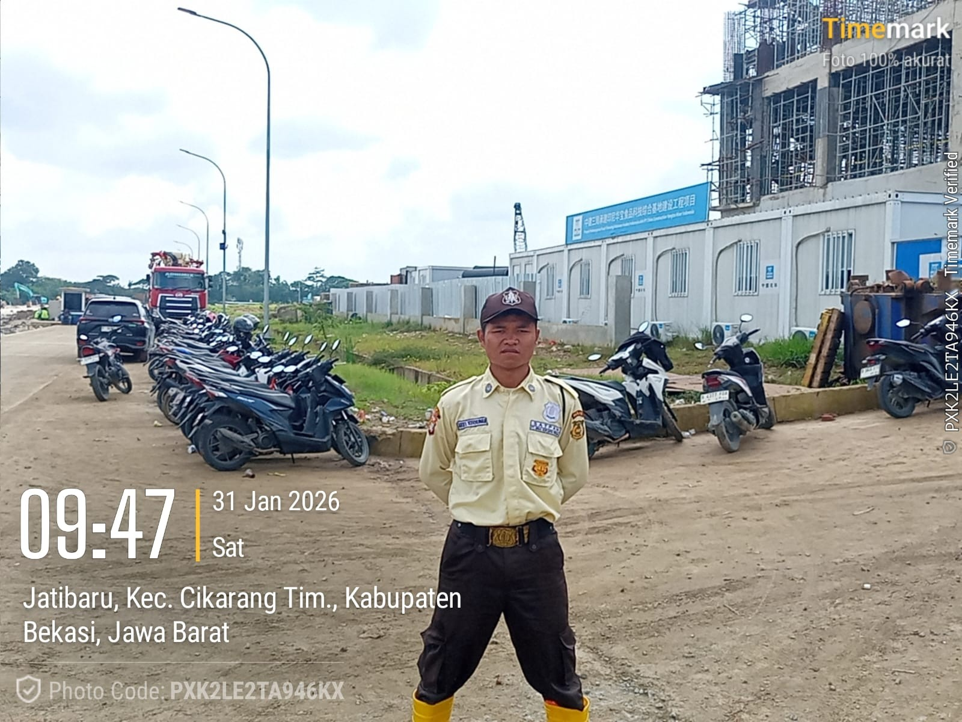
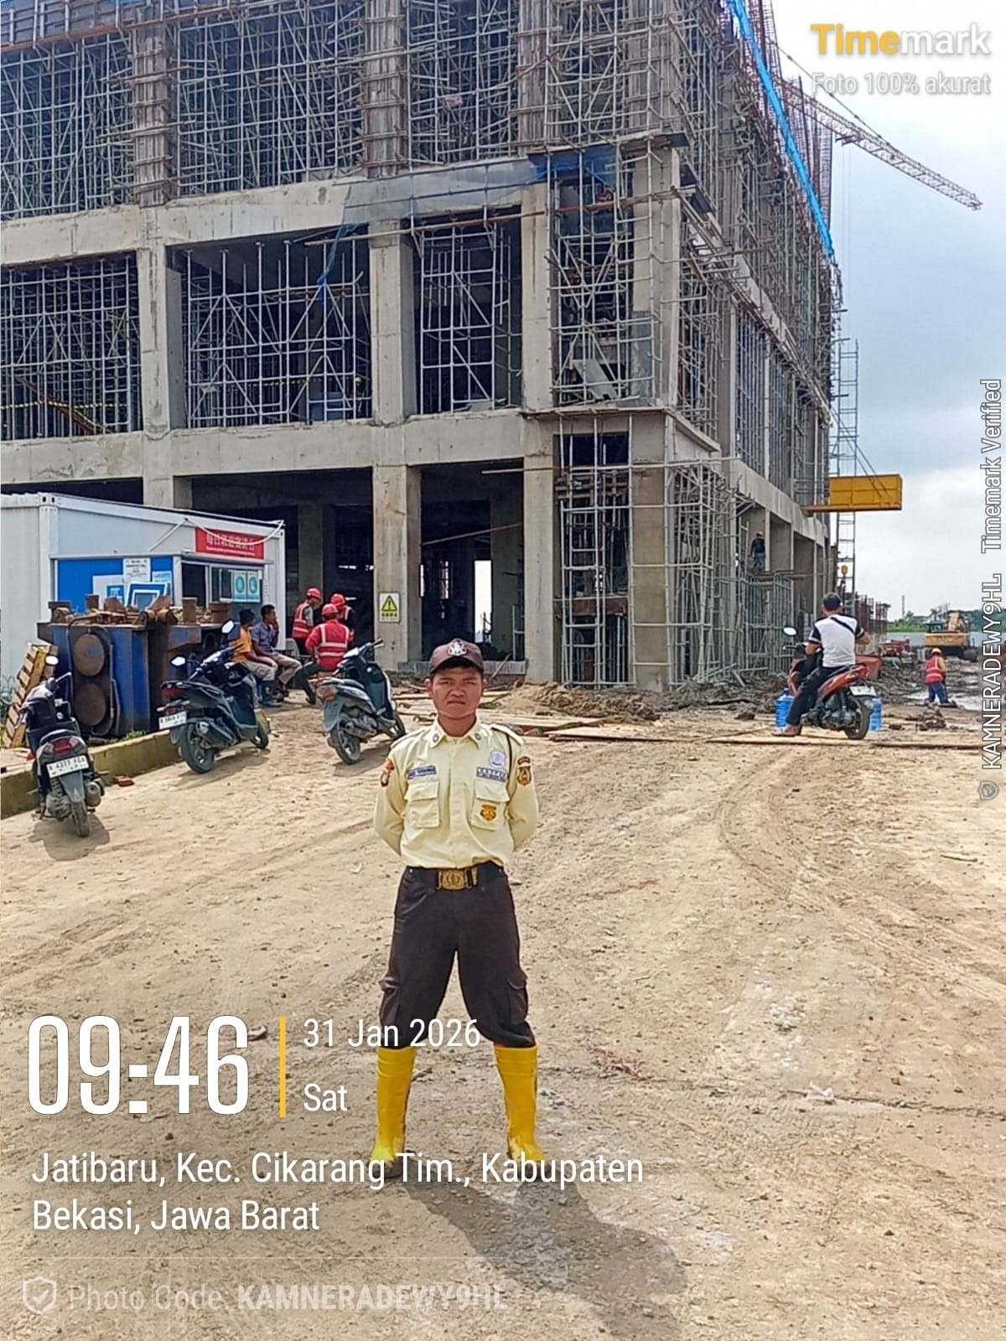


Slide 4
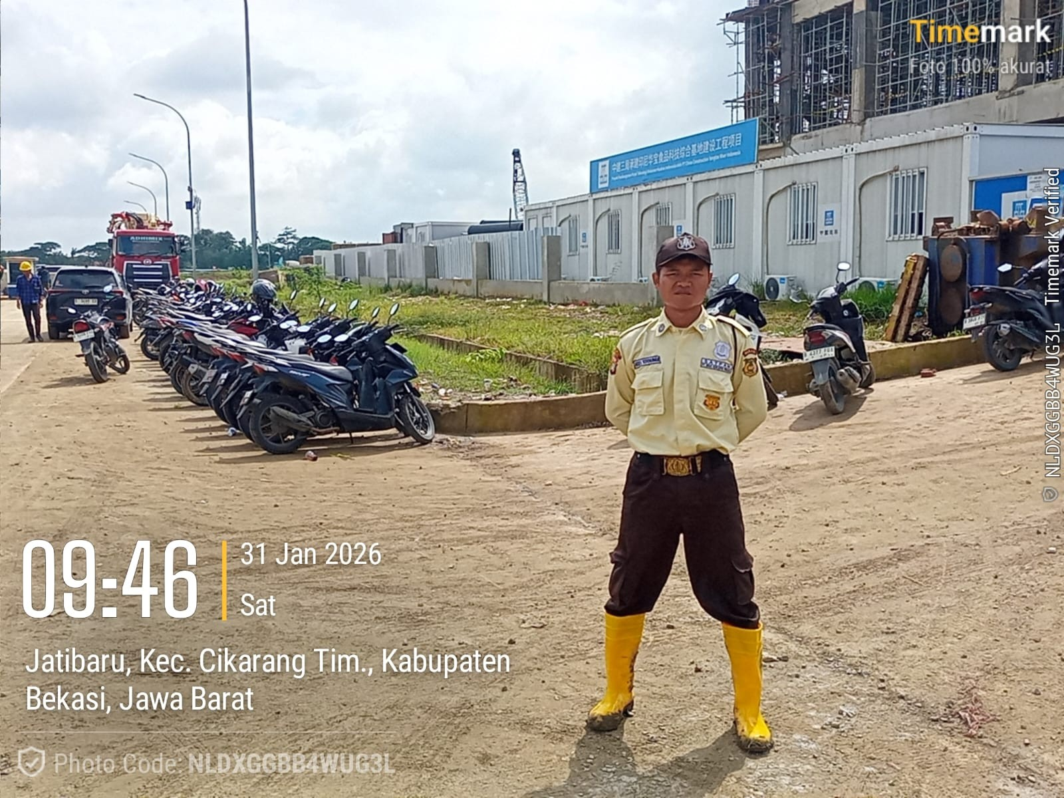
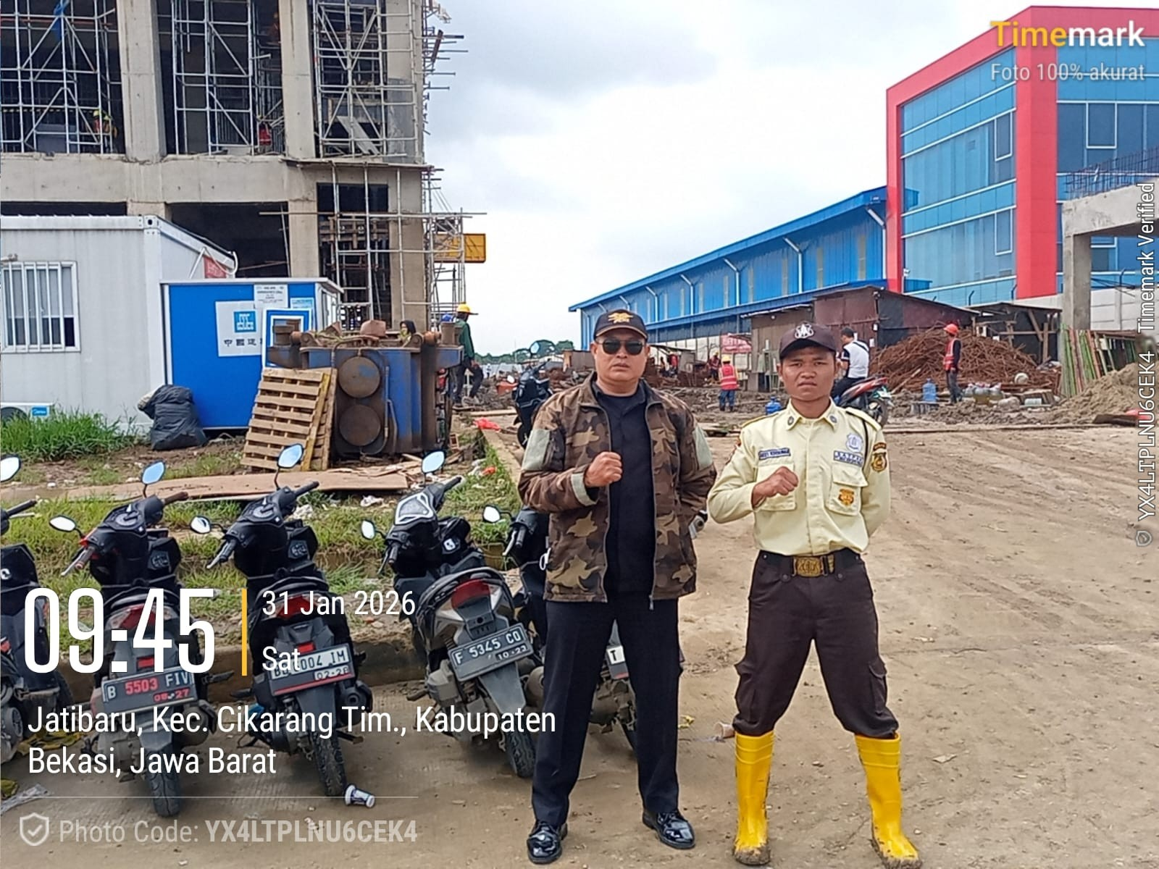

Slide 5
A. Ijin melaporkan hasil Check Point pada :
- Hari & Tgl : Sabtu, 31 Januari 2026
- Tenan : PT. DMS
- Shift : 1
- Waktu : 07.00 s/d 19.00 wib.
- Petugas Jaga :
- Arief Setiono
B. Petugas Cek Point :
- Surana
C. Hasil Temuan :
- Nihil
D. Tindakan yg di lakukan :
- Pertahankan
Demikian dilaporkan.
BAP ( Berani Aktif Peduli )

Slide 6
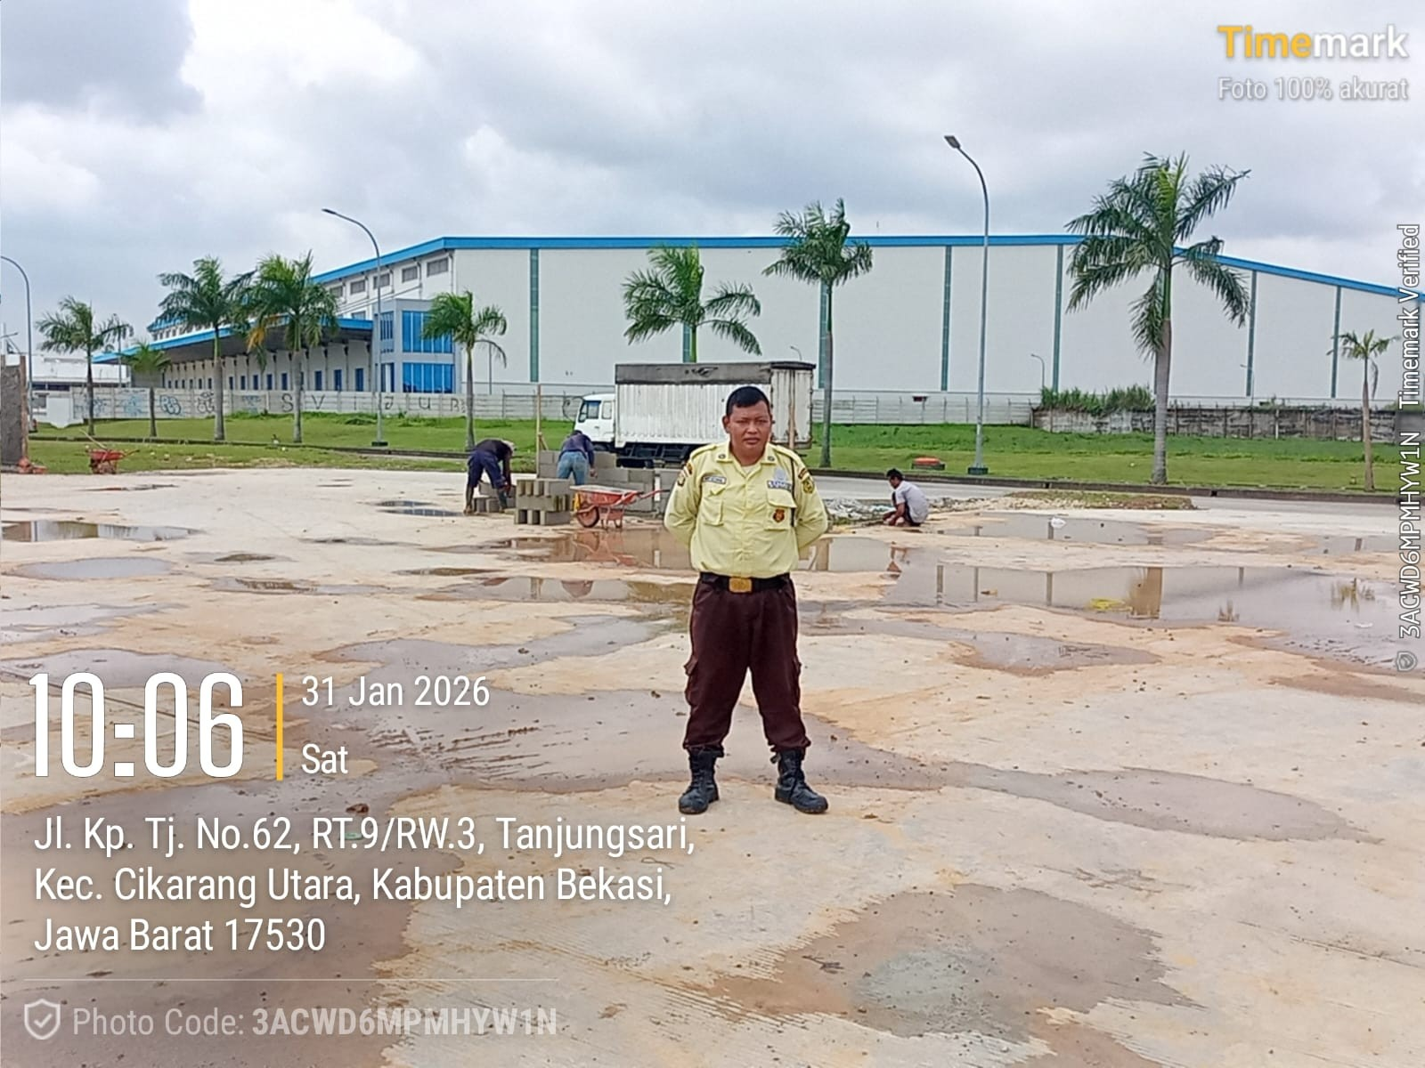
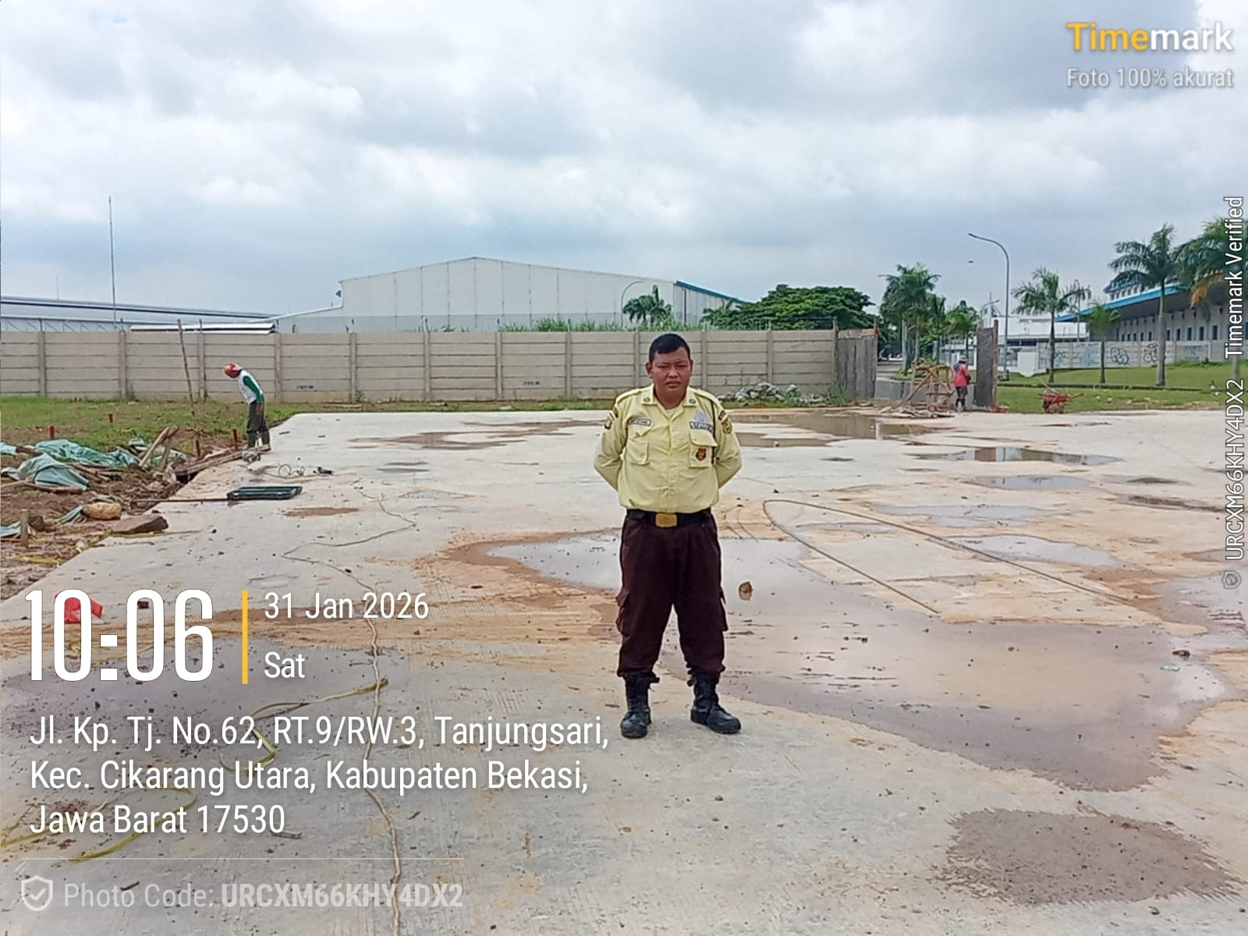

Slide 7
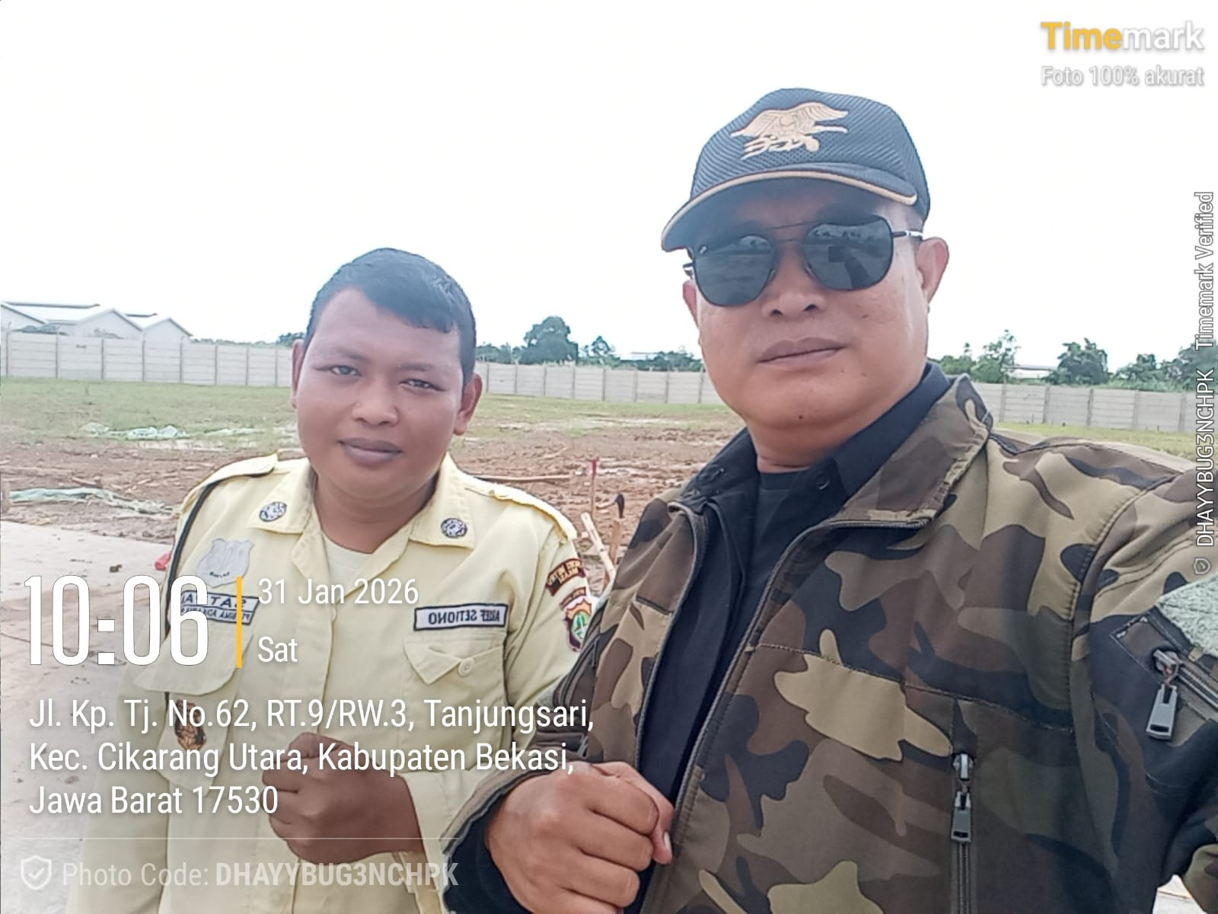
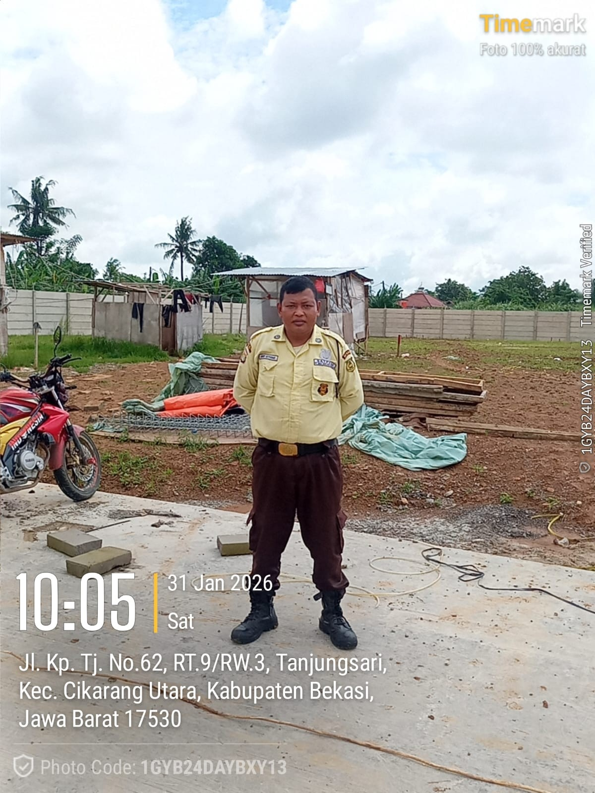

Slide 8
A. Ijin melaporkan hasil Check Point pada :
- Hari & Tgl : Sabtu, 31 Januari 2026
- Tenan : PT. PIAGGIO
- Shift : 1
- Waktu : 07.00 s/d 19.00 wib.
- Petugas Jaga :
- Dimas Lesmana
- Aburizal Bakri
B. Petugas Cek Point :
- Surana
C. Hasil Temuan :
- Nihil
D. Tindakan yg di lakukan :
- Pertahankan
Demikian dilaporkan.
BAP ( Berani Aktif Peduli )

Slide 9
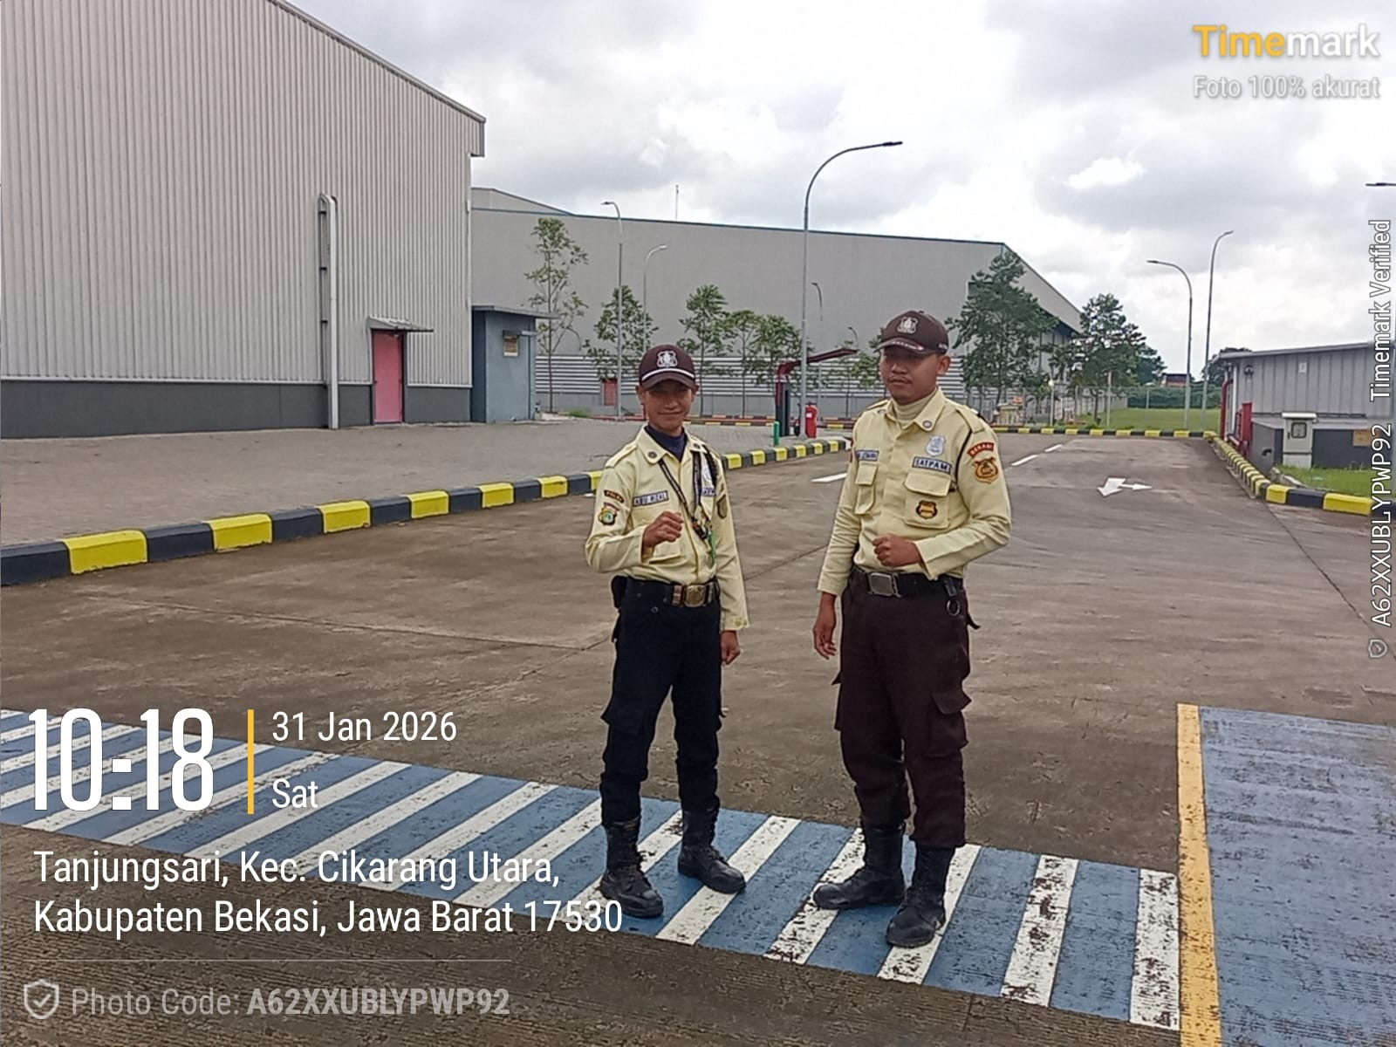
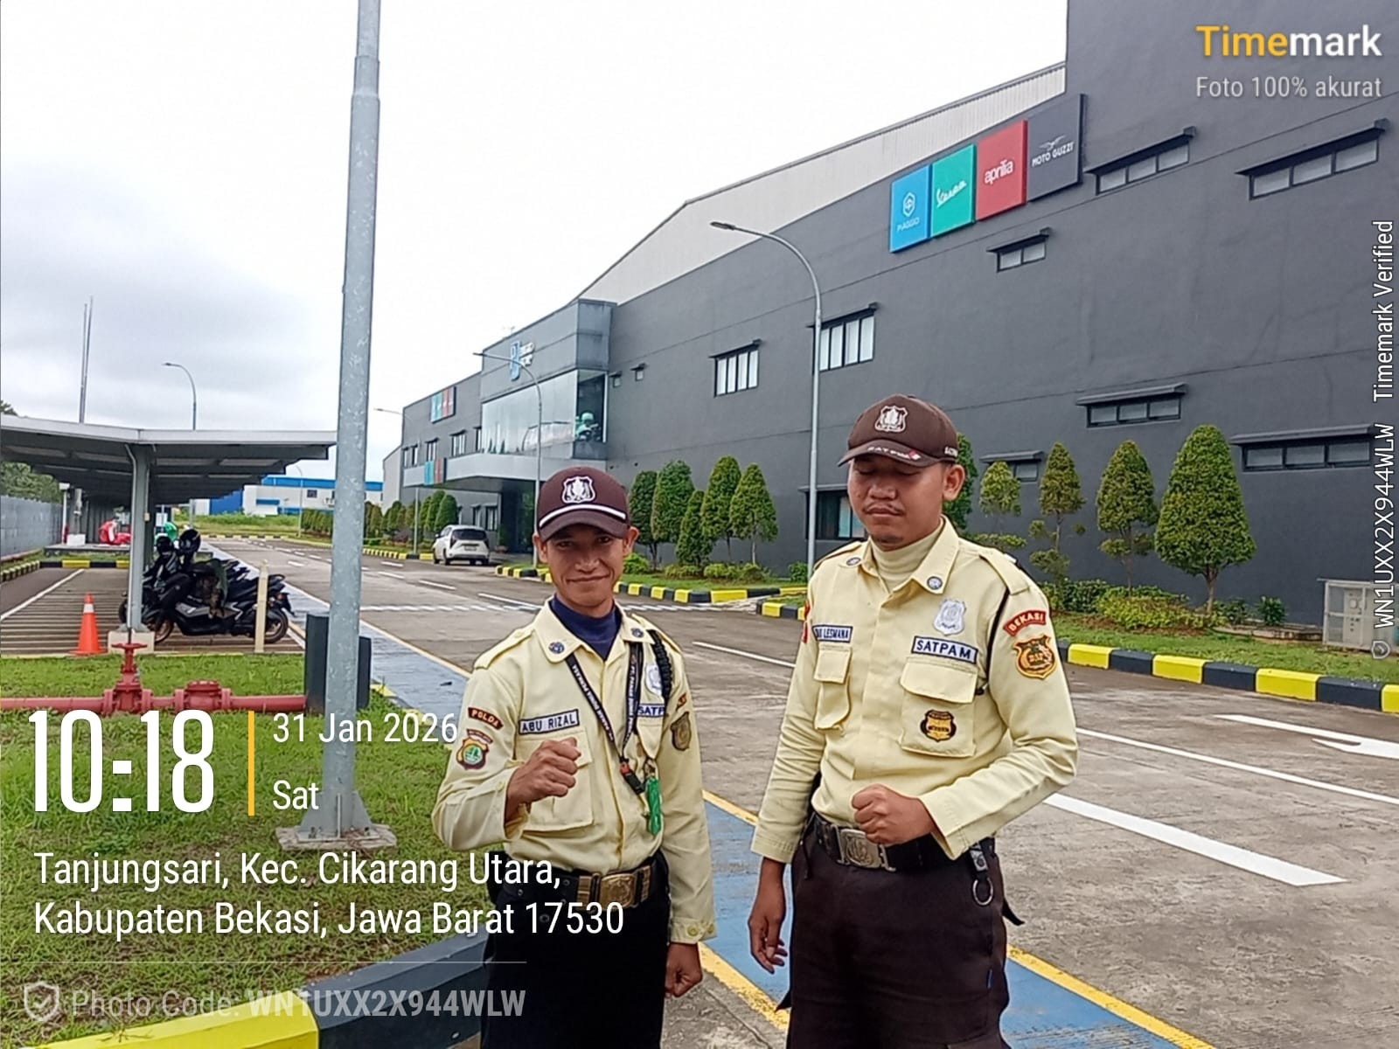

Slide 10
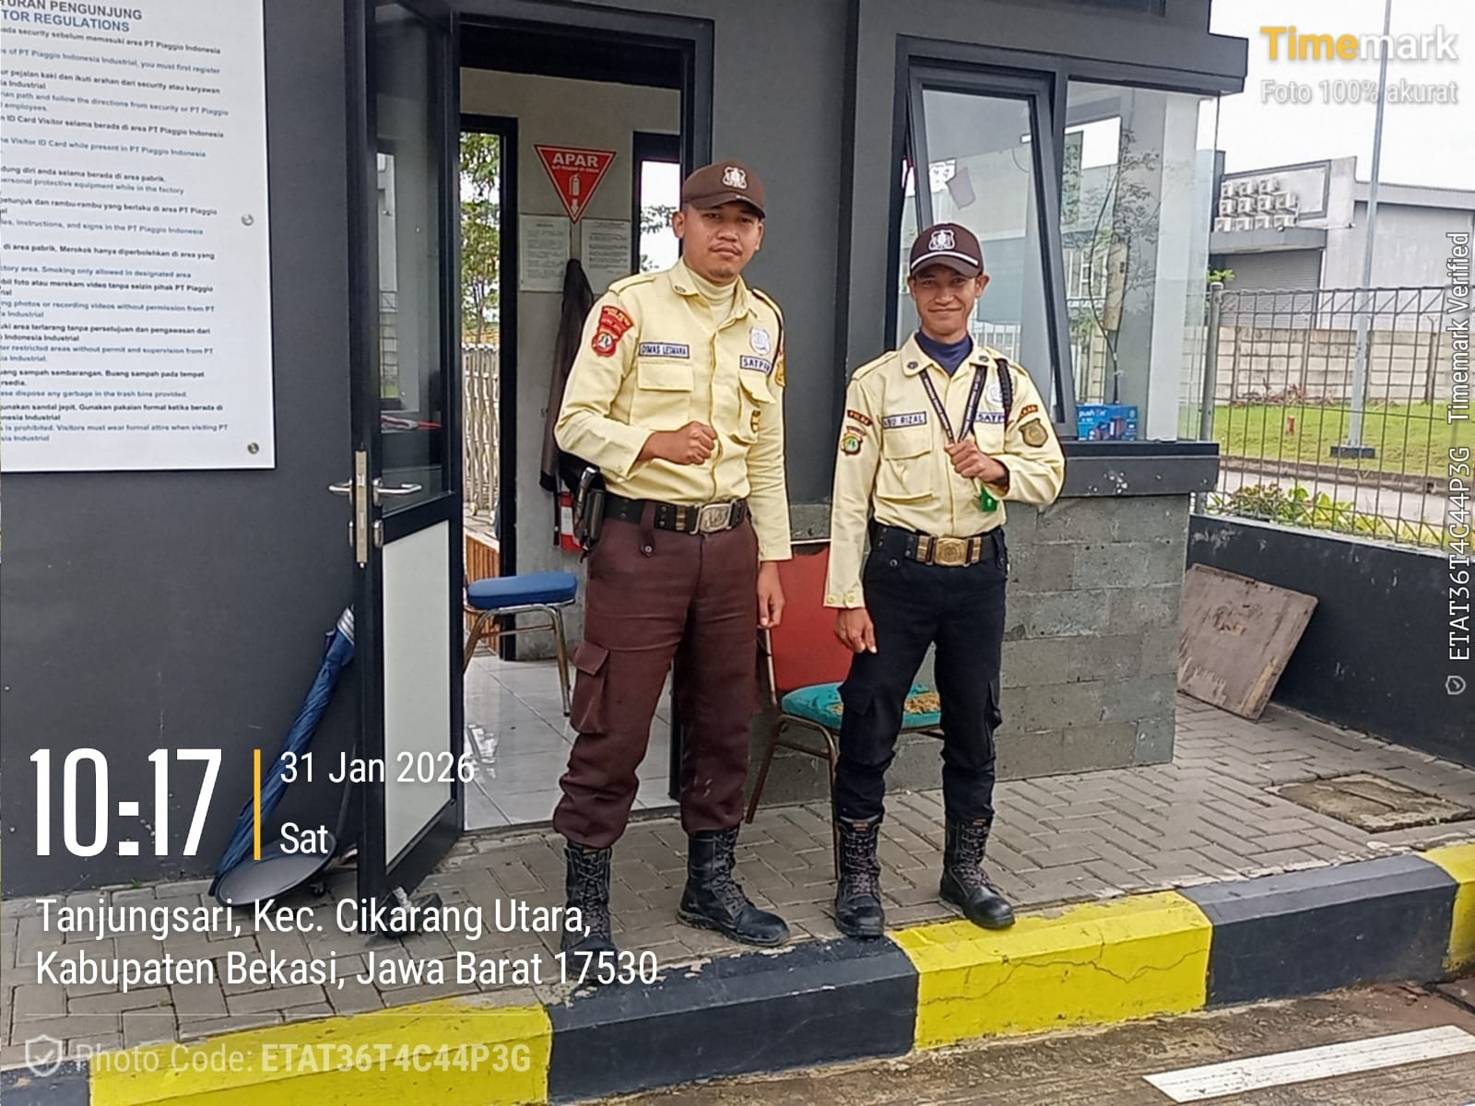
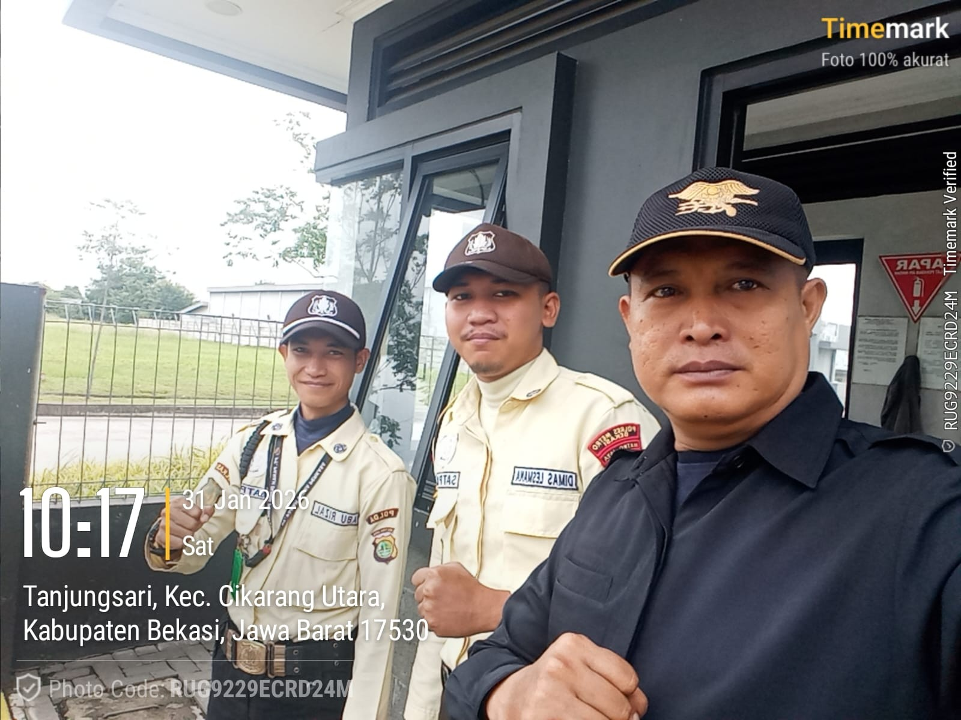

Slide 11
A. Ijin melaporkan hasil Check Point pada :
- Hari & Tgl : Sabtu, 31 Januari 2026
- Tenan : PT. TECNO GLOW
- Shift : 1
- Waktu : 08.00 s/d 20.00 wib.
- Petugas Jaga :
- Panni
- Ikbal Maulana
B. Petugas Cek Point :
- Surana
C. Hasil Temuan :
- Nihil
D. Tindakan yg di lakukan :
- Pertahankan
Demikian dilaporkan.
BAP ( Berani Aktif Peduli )

Slide 12
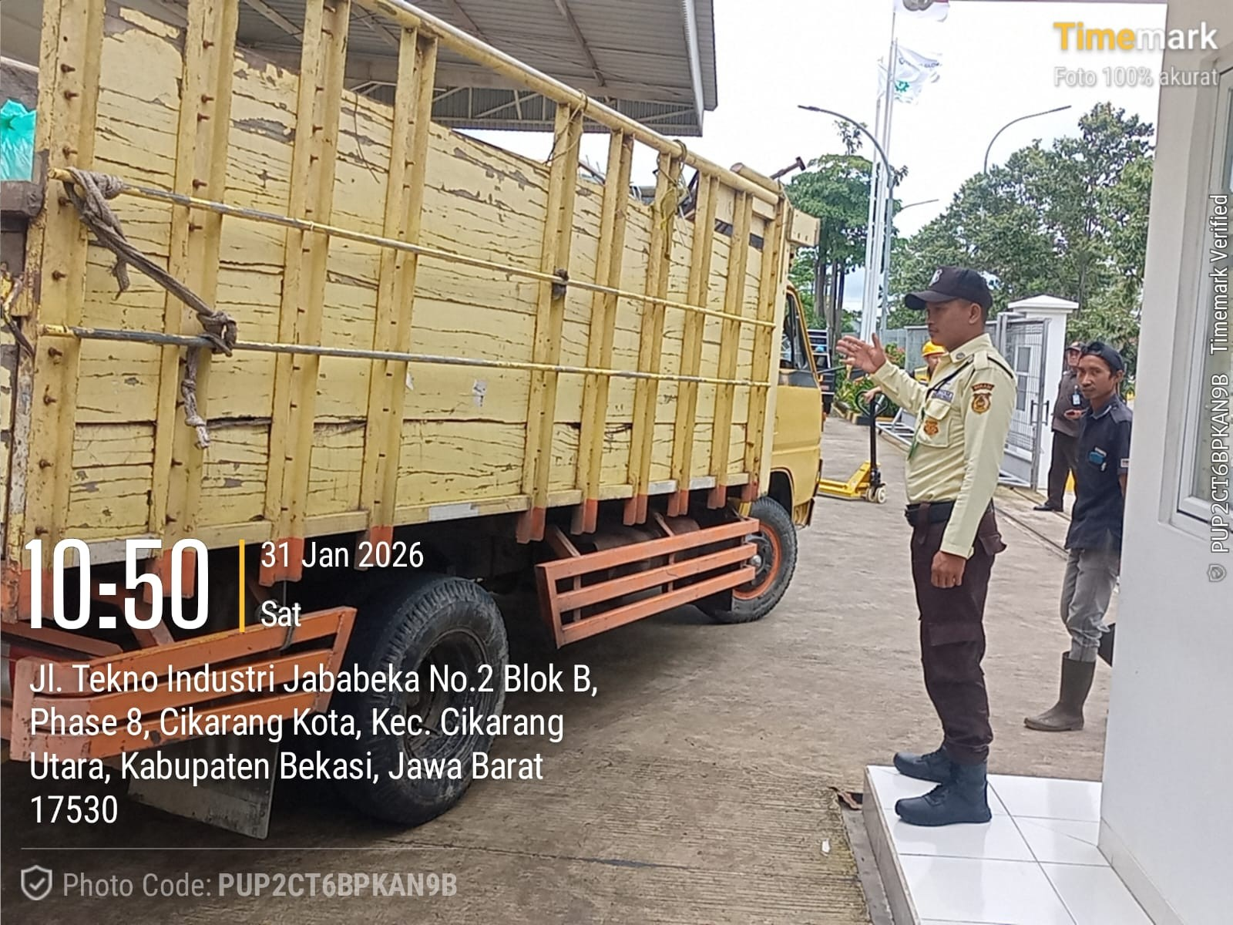
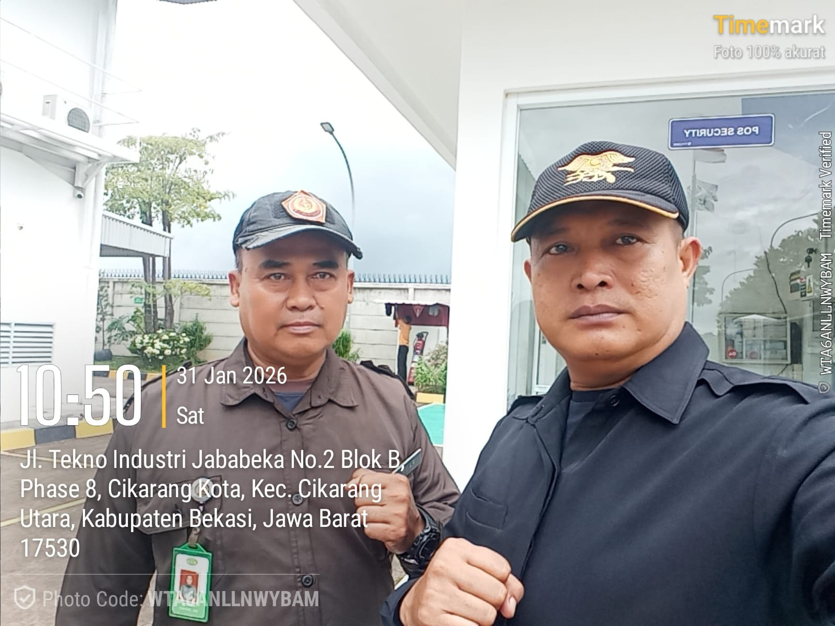

Slide 13
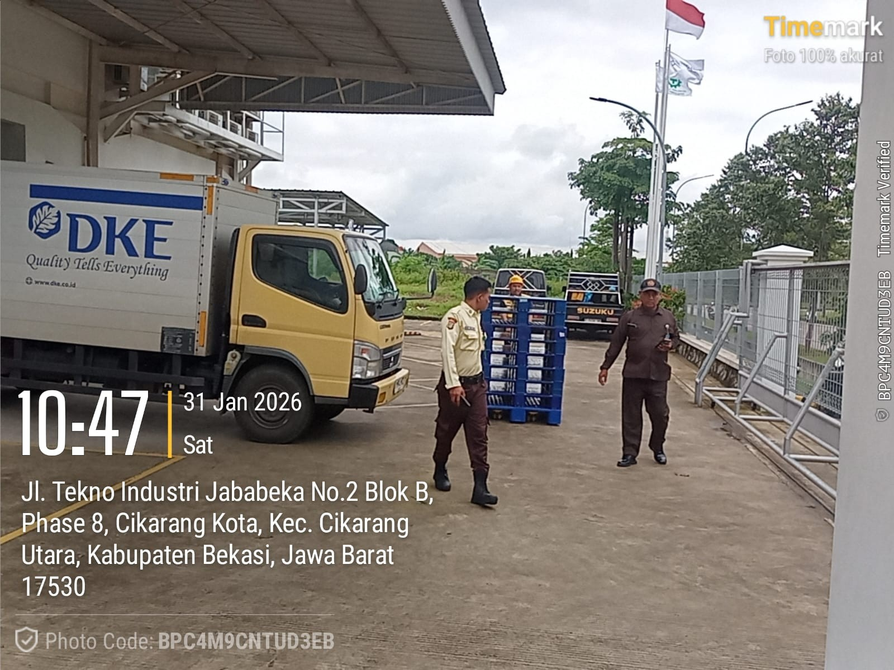
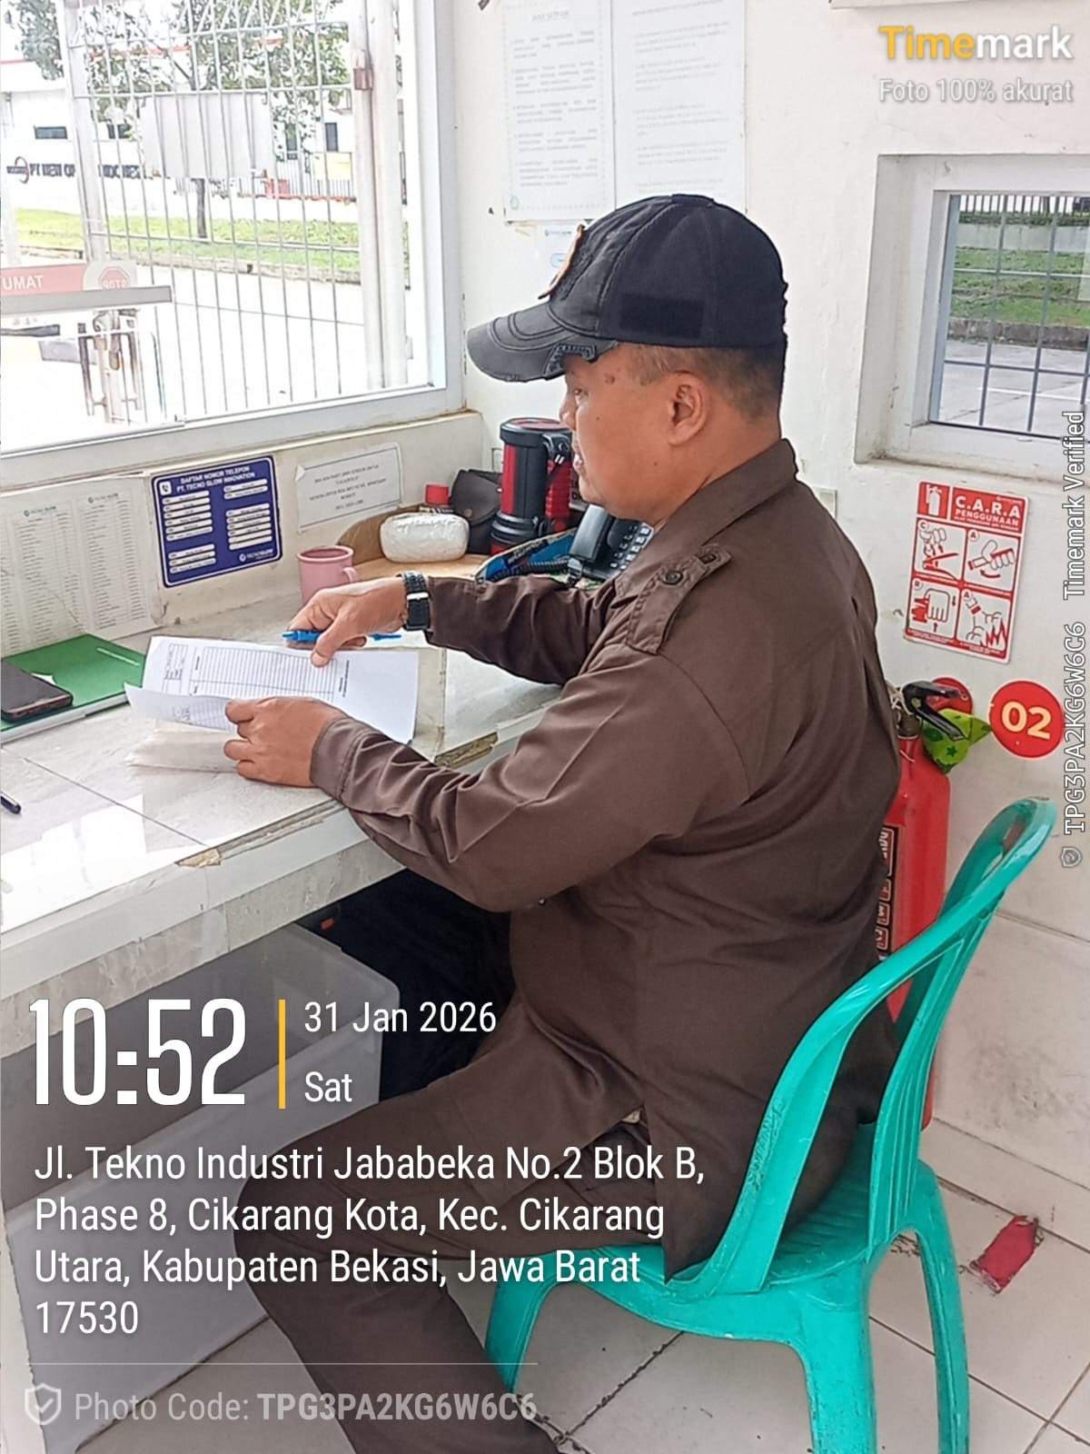

Slide 14
A. Ijin melaporkan hasil Check Point pada :
- Hari & Tgl : Sabtu, 31 Januari 2026
- Tenan : PT. NEW OPTICS
- Shift : 1
- Waktu : 07.00 s/d 19.00 wib.
- Petugas Jaga :
- Hazid Husaeni
- Abi Dwi Hariri
- Evan Pebrian
B. Petugas Cek Point :
- Surana
C. Hasil Temuan :
- Nihil
D. Tindakan yg di lakukan :
- Pertahankan
Demikian dilaporkan.
BAP ( Berani Aktif Peduli )

Slide 15
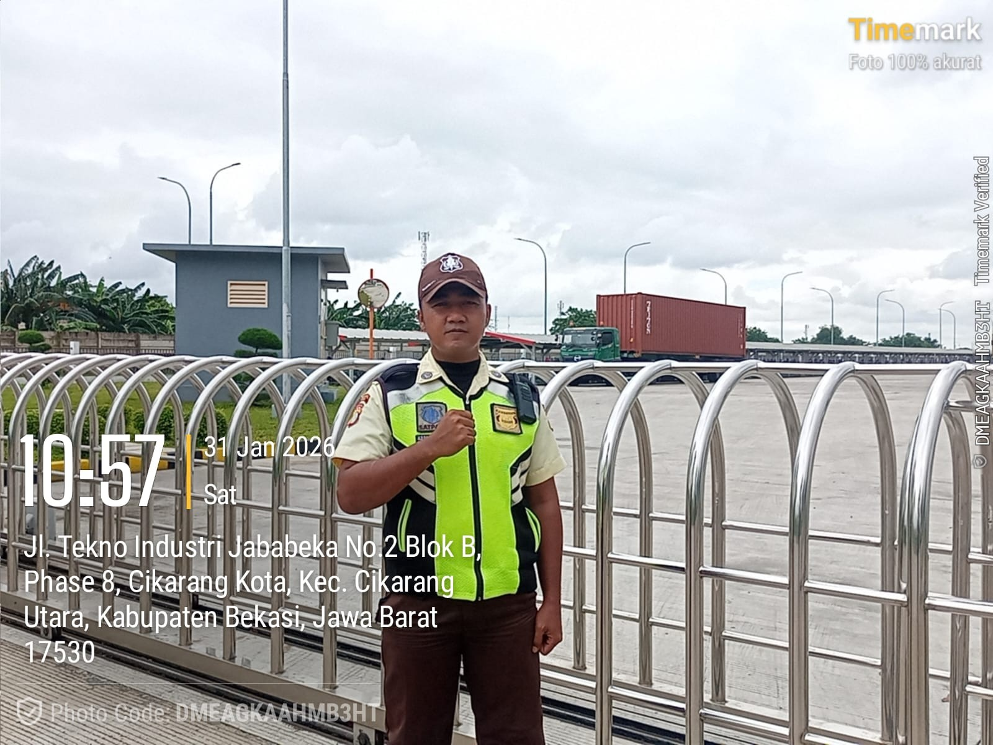
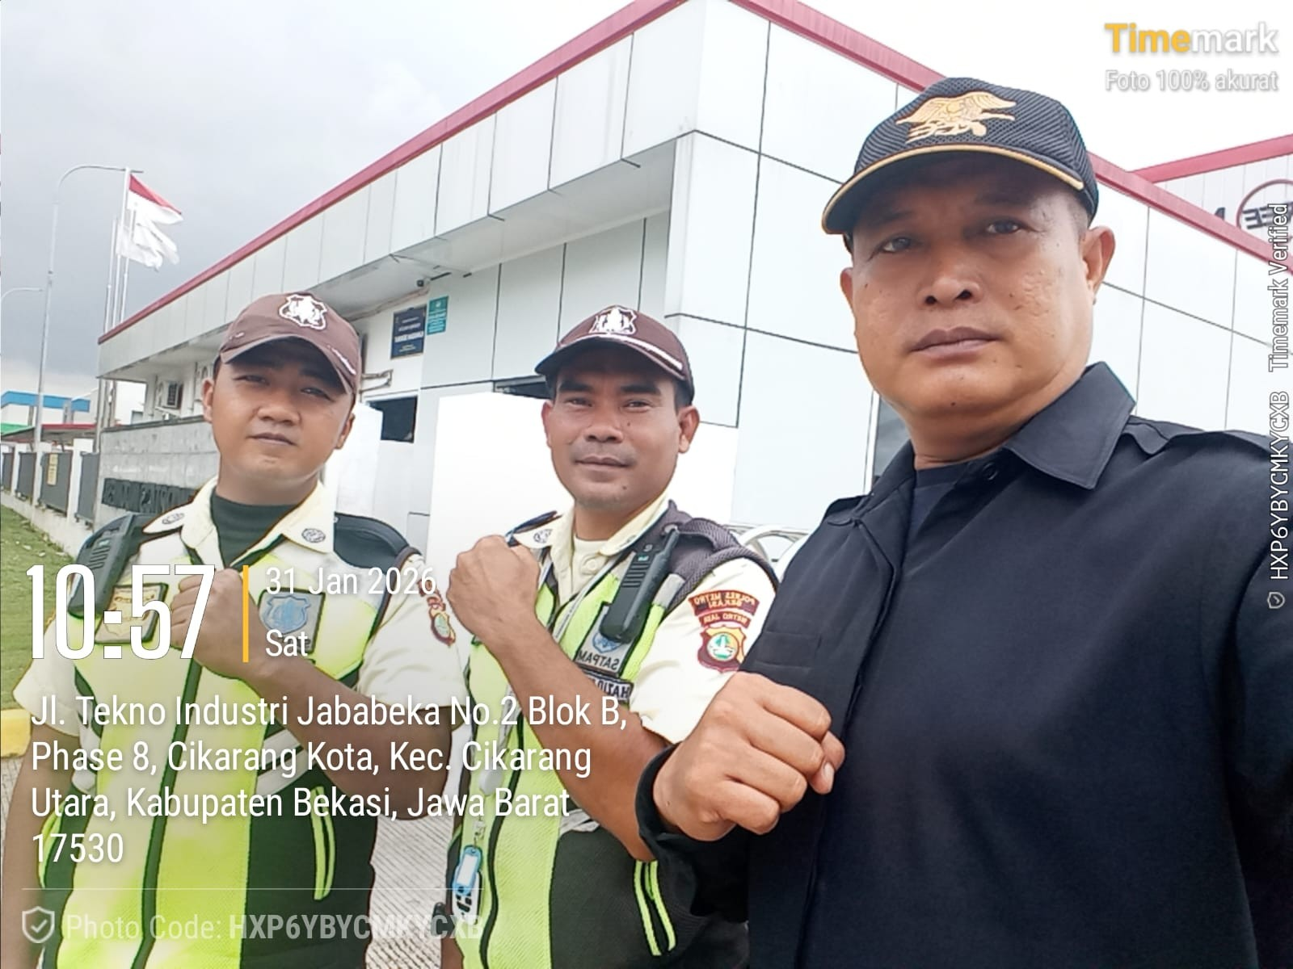

Slide 16
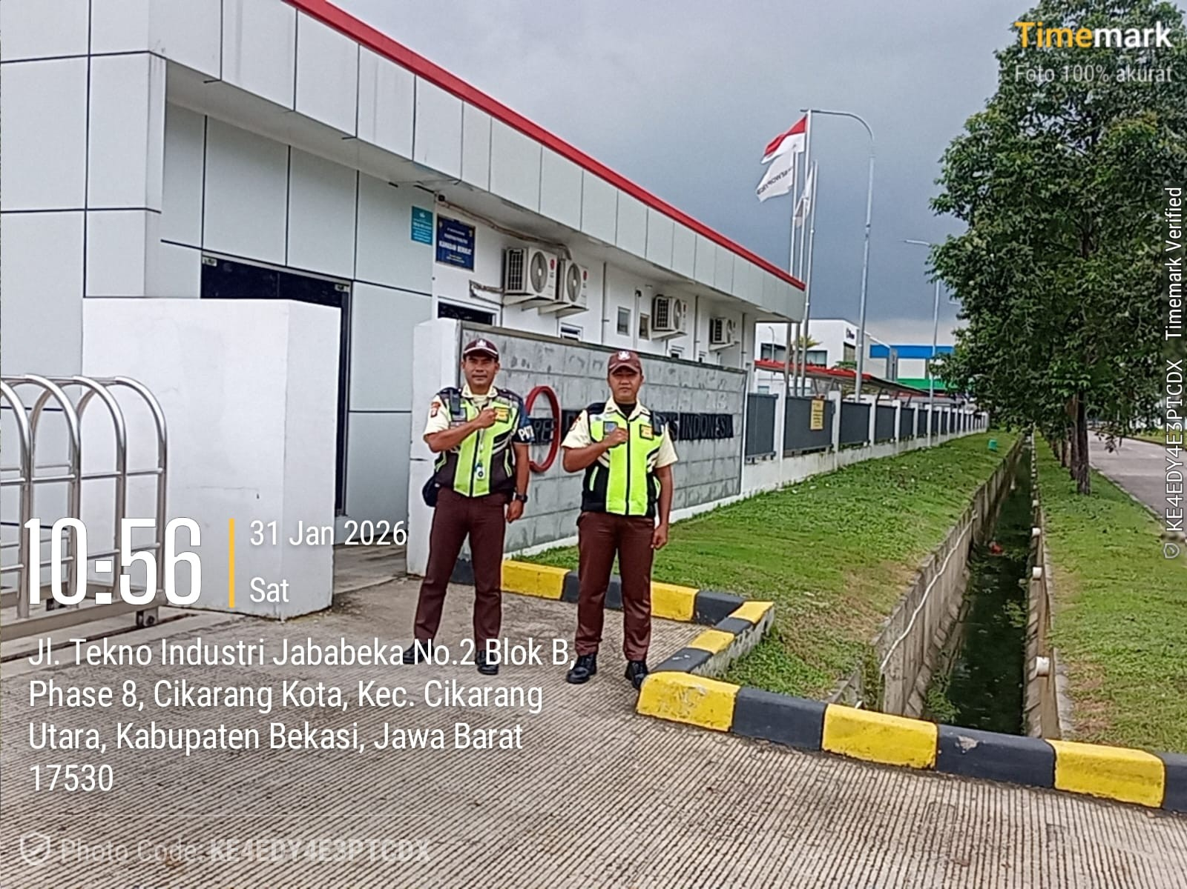
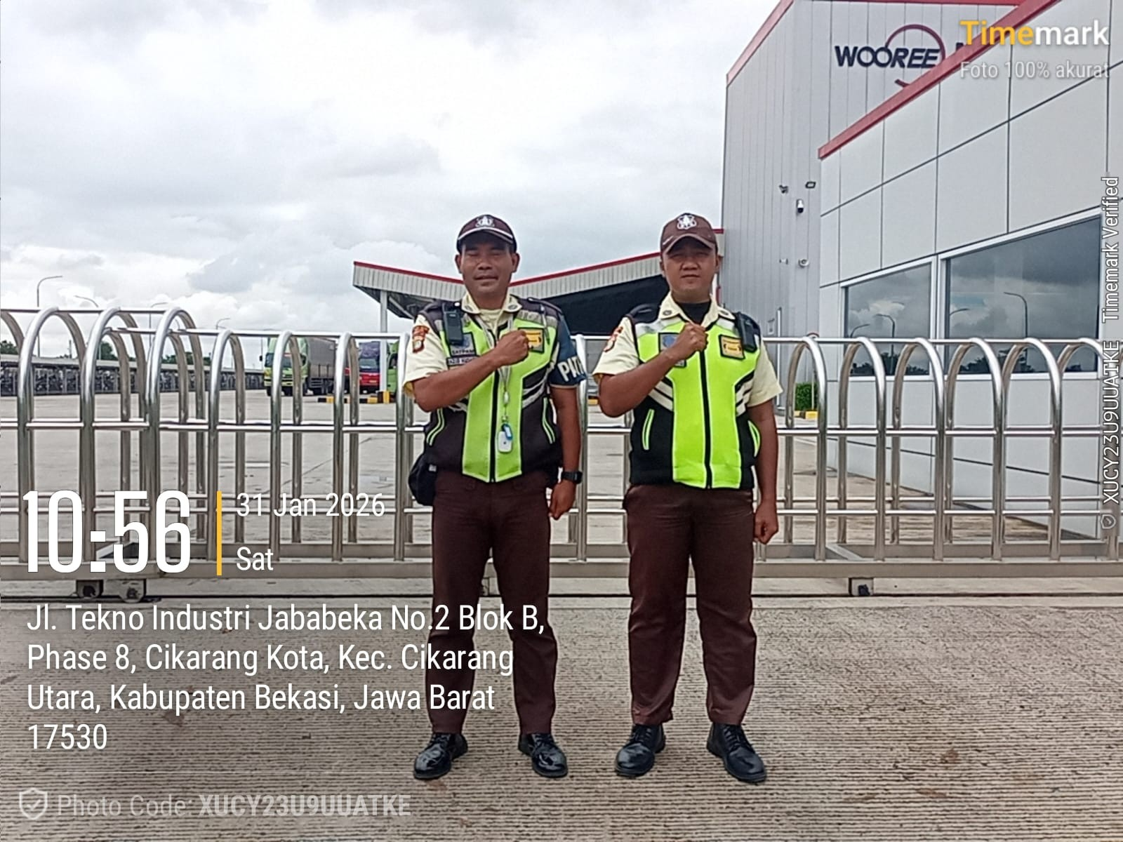

Slide 17
A. Ijin melaporkan hasil Check Point pada :
- Hari & Tgl : Sabtu, 31 Januari 2026
- Tenan : PT. SANPO RUBBER
- Shift : 1
- Waktu : 07.00 s/d 19.00 wib.
- Petugas Jaga :
- Yusuf Supriadi
B. Petugas Cek Point :
- Surana
C. Hasil Temuan :
- Nihil
D. Tindakan yg di lakukan :
- Pertahankan
Demikian dilaporkan.
BAP ( Berani Aktif Peduli )

Slide 18
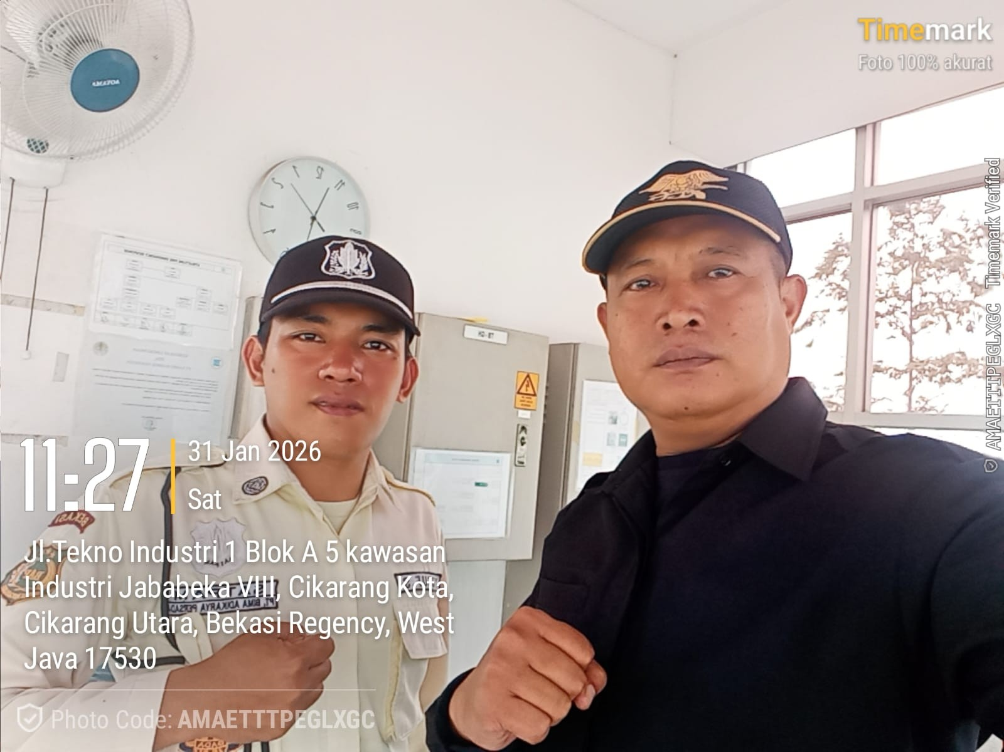
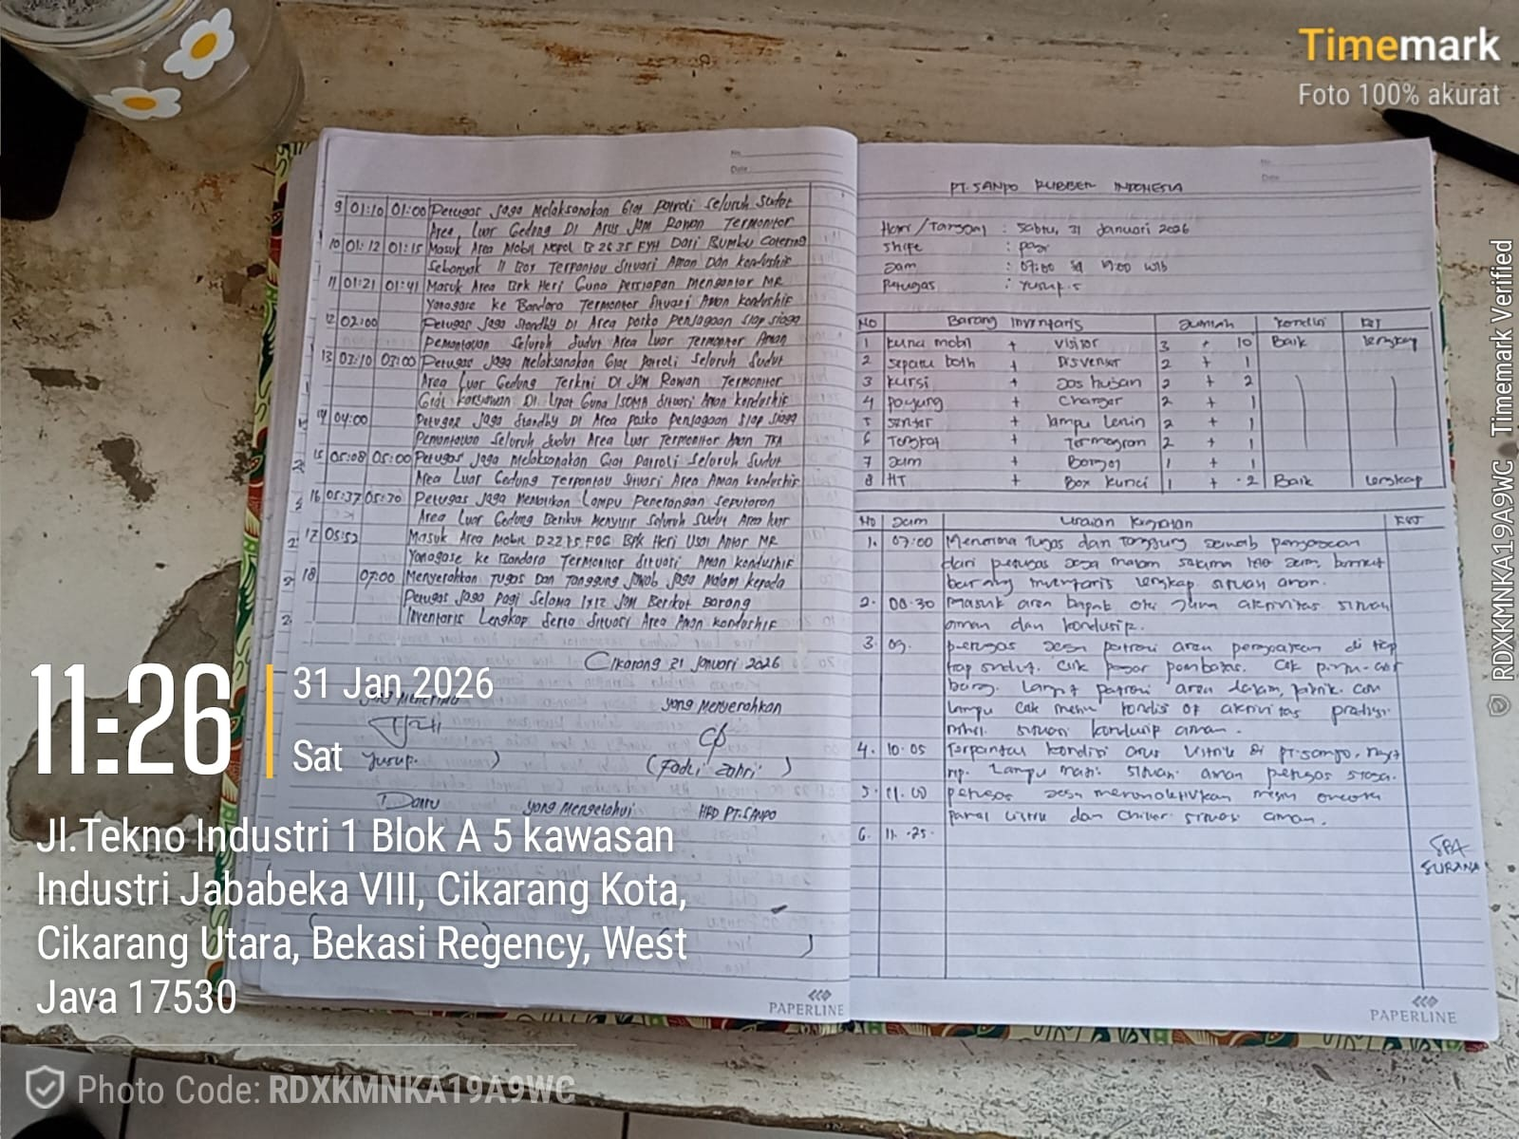

Slide 19
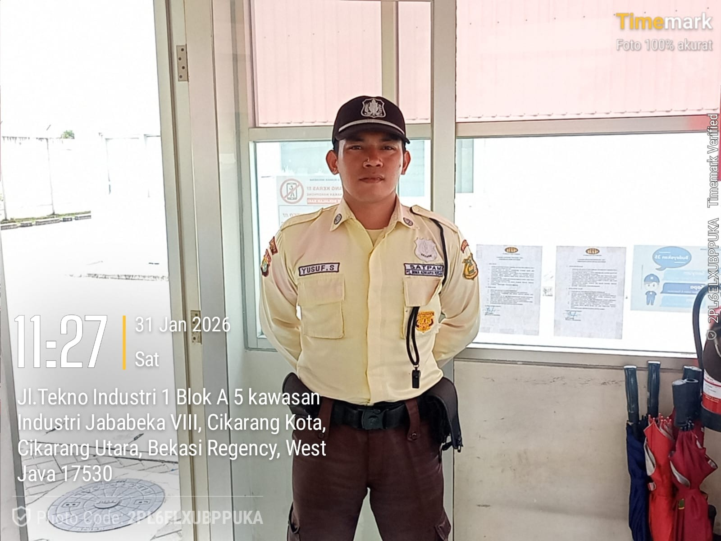
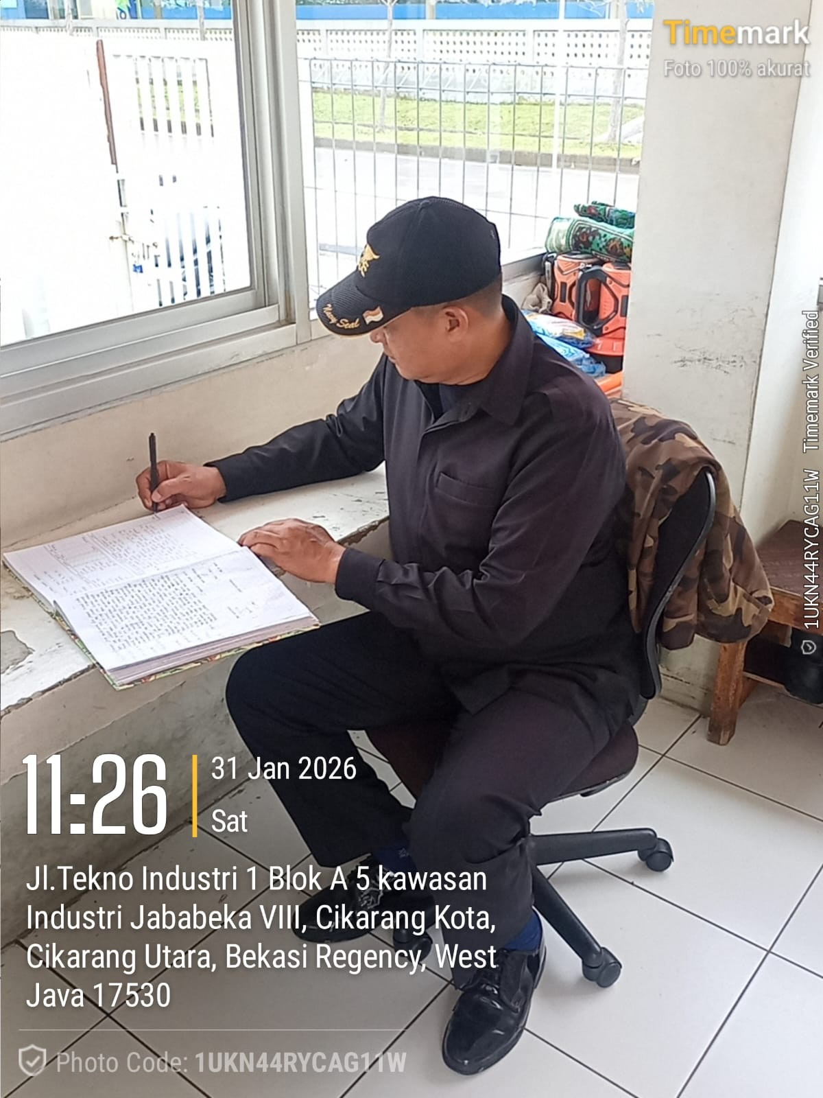

Slide 20
A. Ijin melaporkan hasil Check Point pada :
- Hari & Tgl : Sabtu, 31 Januari 2026
- Tenan : PT. AVERY DENNISON
- Shift : 1
- Waktu : 07.00 s/d 15.00 wib.
- Petugas Jaga :
- Onon Al Fanes
- Budi Hardiansyah
B. Petugas Cek Point :
- Surana
C. Hasil Temuan :
- Nihil
D. Tindakan yg di lakukan :
- Pertahankan
Demikian dilaporkan.
BAP ( Berani Aktif Peduli )

Slide 21
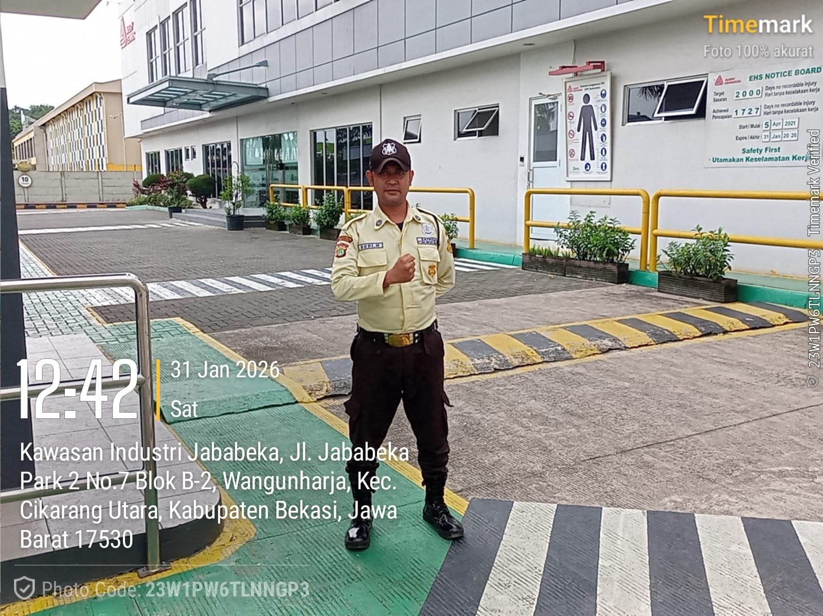
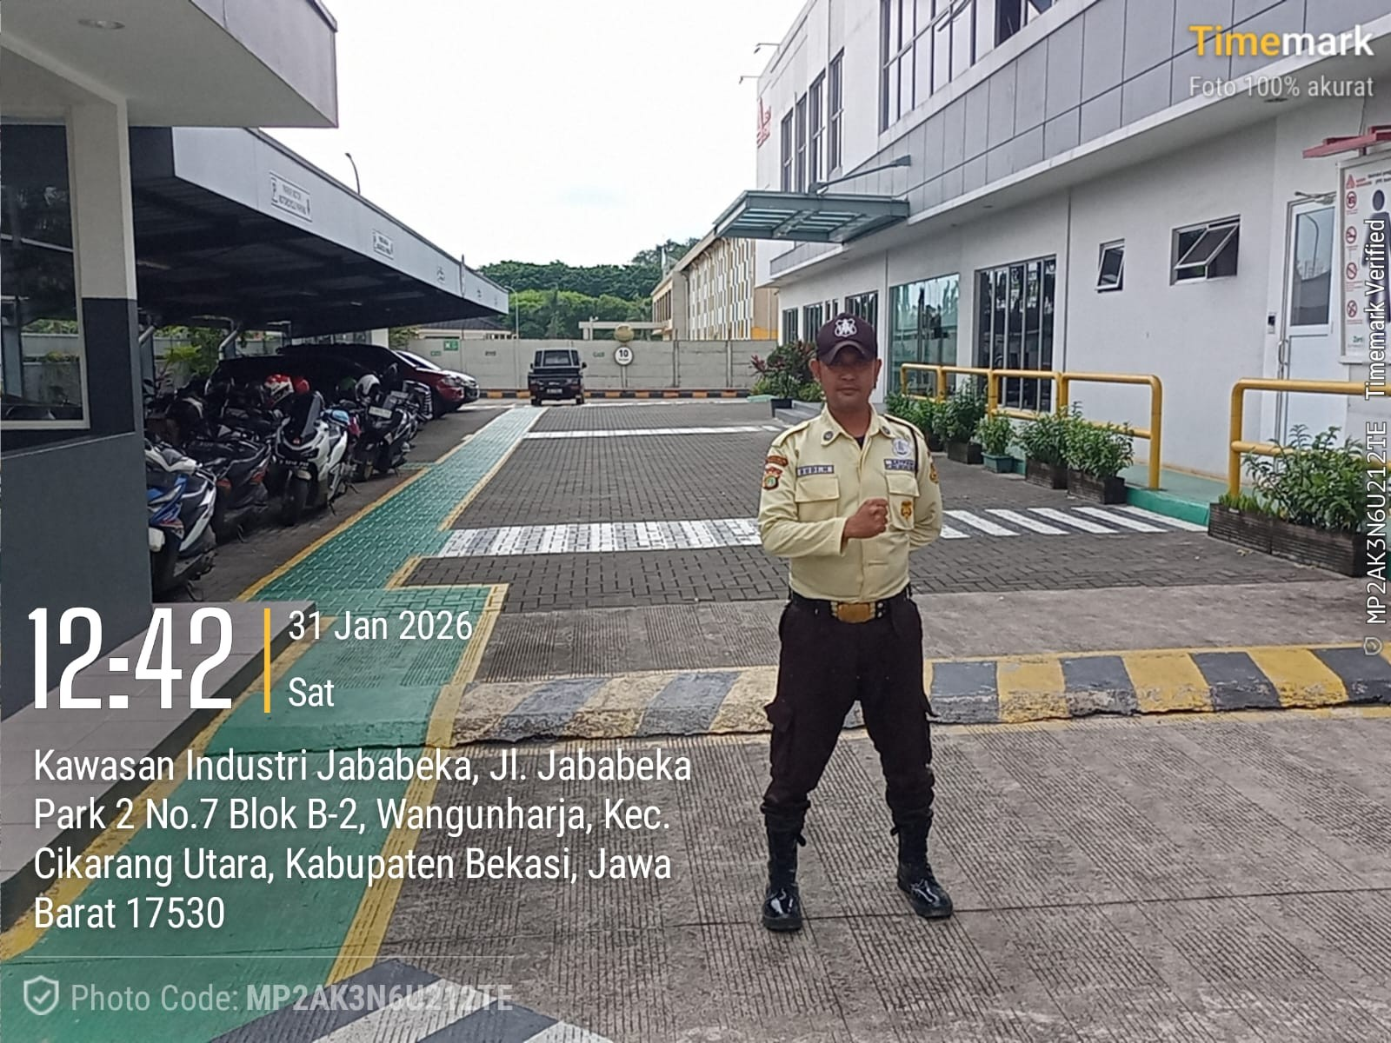

Slide 22
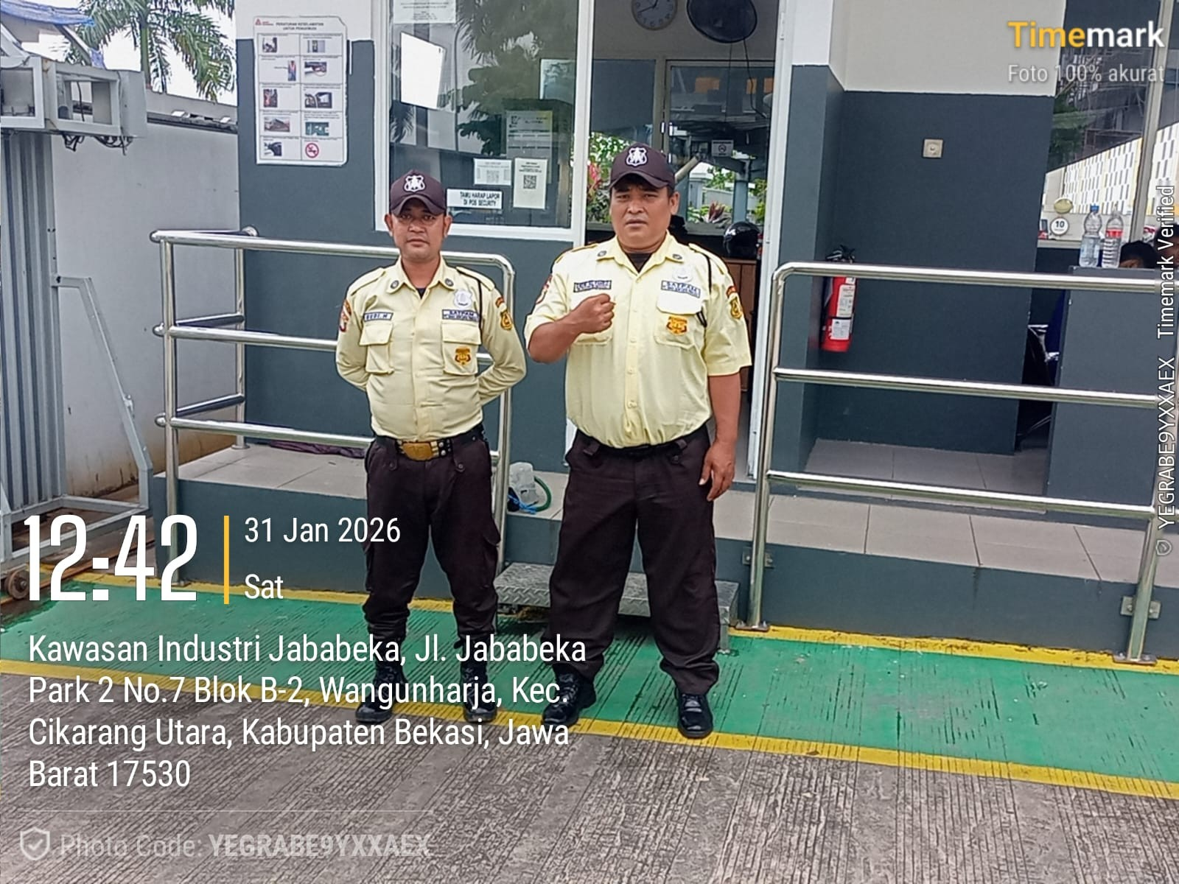
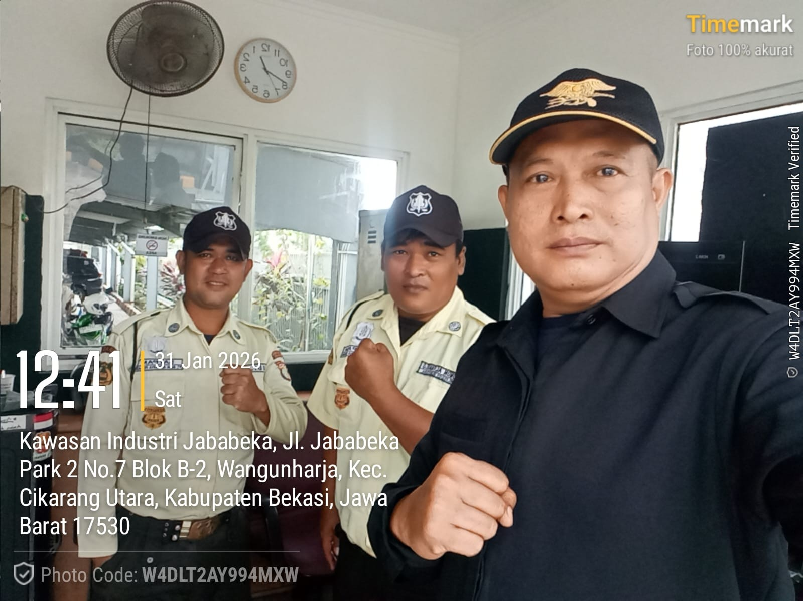

Slide 23
A. Ijin melaporkan hasil Check Point pada :
- Hari & Tgl : Sabtu, 31 Januari 2026
- Tenan : PT. COMMOTRADE
- Shift : 1
- Waktu : 07.00 s/d 15.00 wib.
- Petugas Jaga :
- Angga Gilang
- Febri Arman Saputra
B. Petugas Cek Point :
- Surana
C. Hasil Temuan :
- Nihil
D. Tindakan yg di lakukan :
- Pertahankan
Demikian dilaporkan.
BAP ( Berani Aktif Peduli )

Slide 24
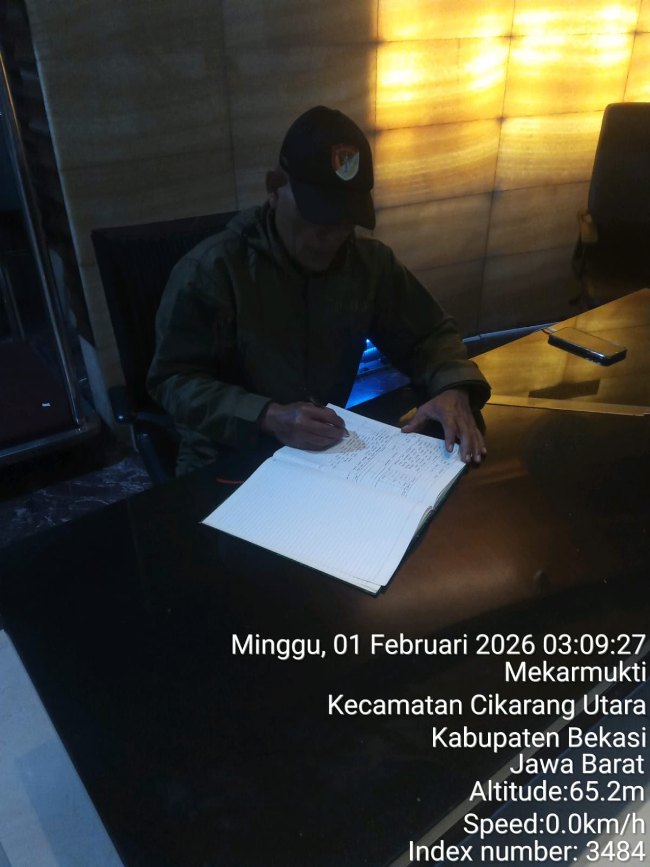
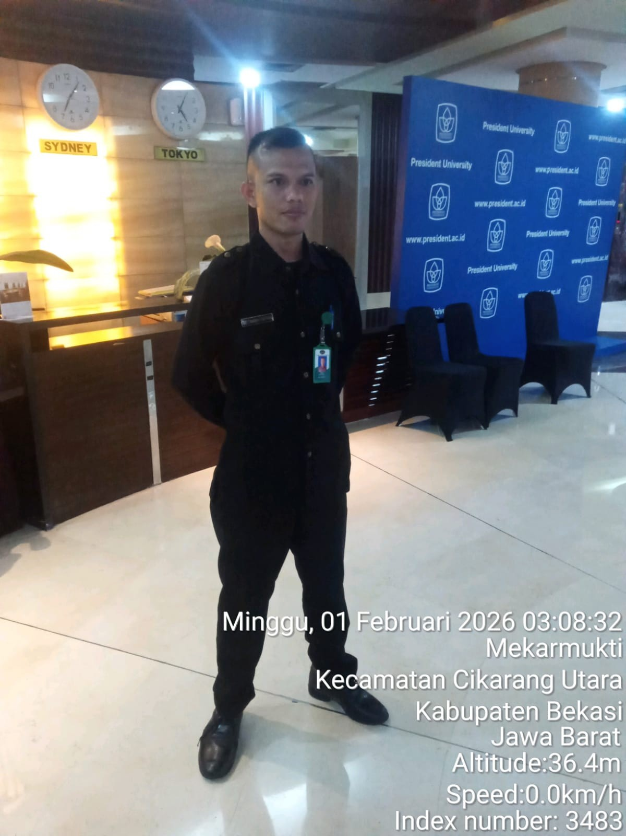

Slide 25
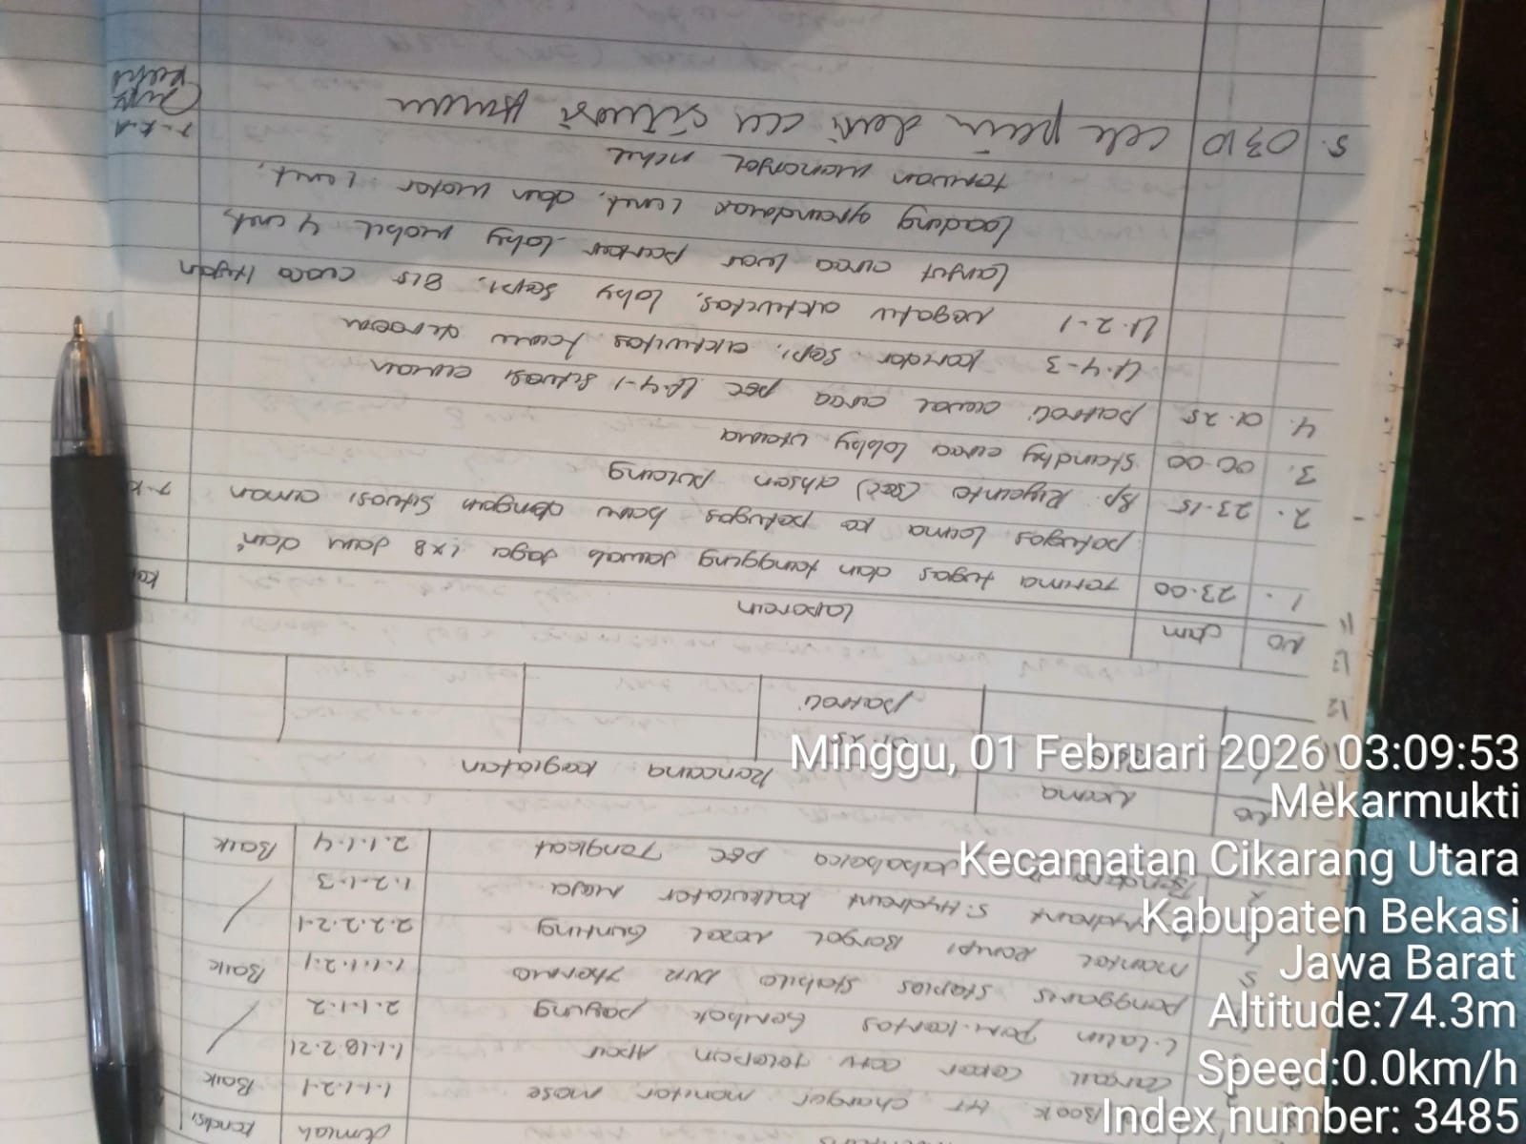
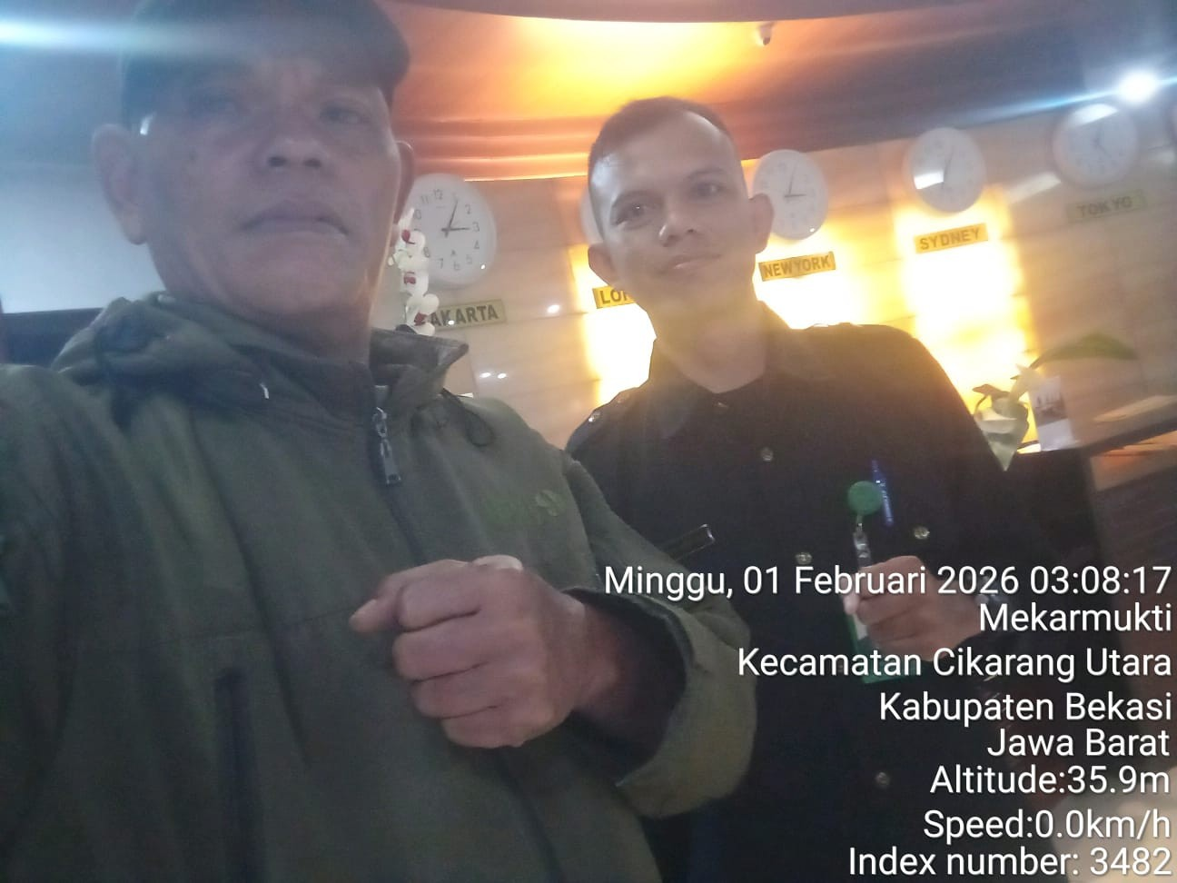

Slide 26
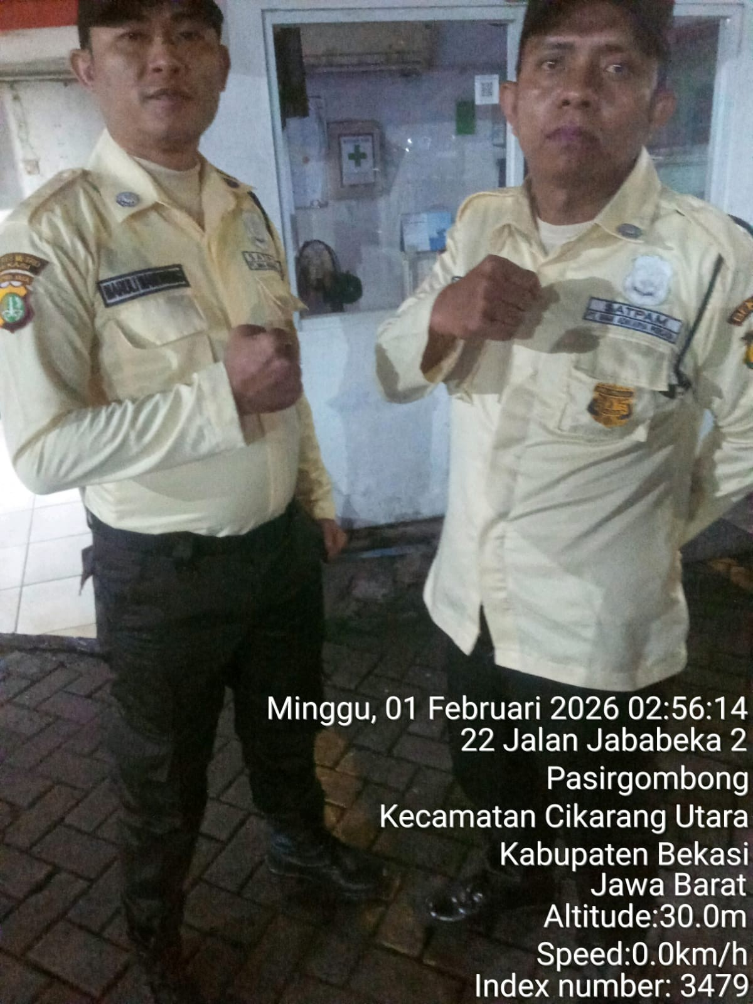
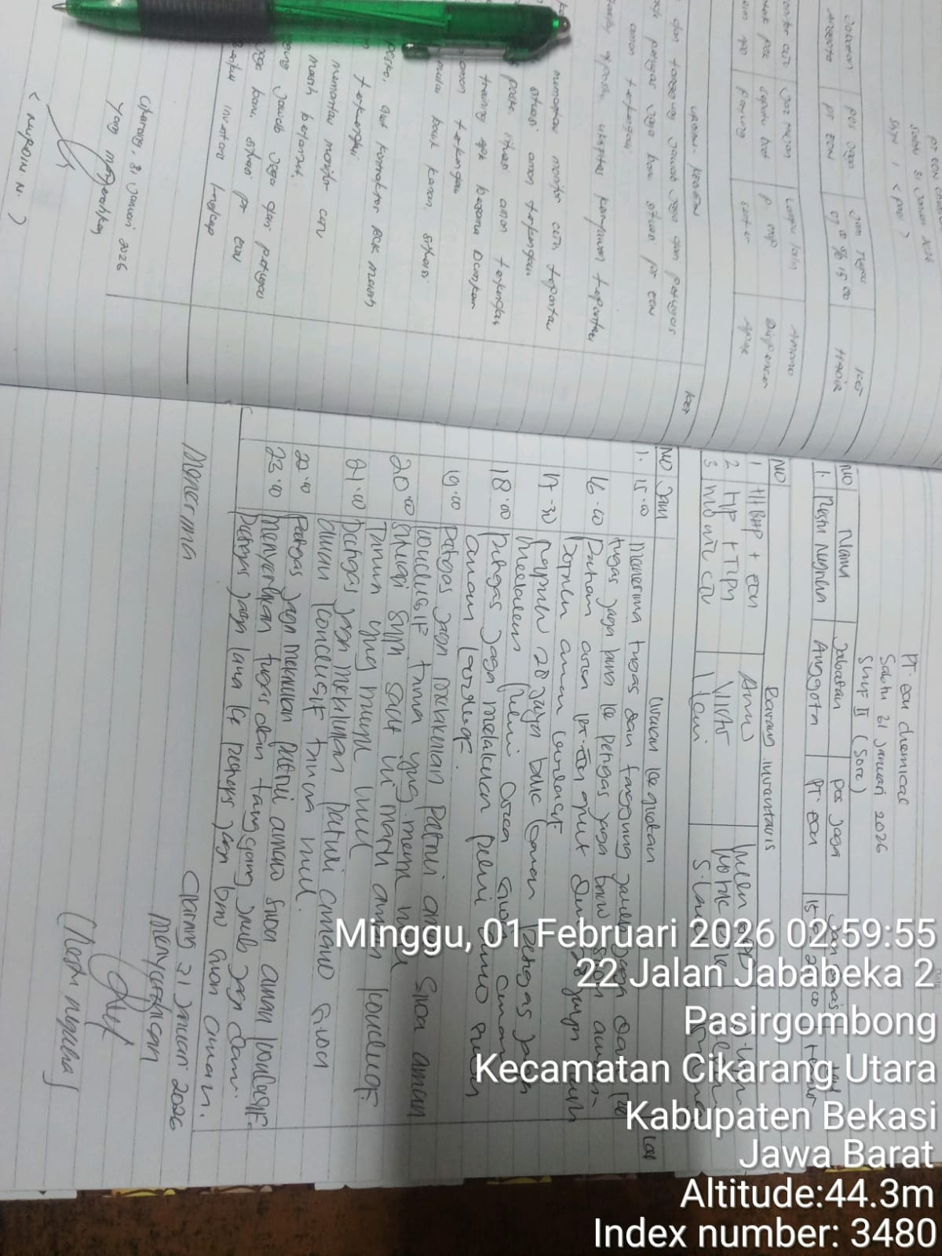

Slide 27
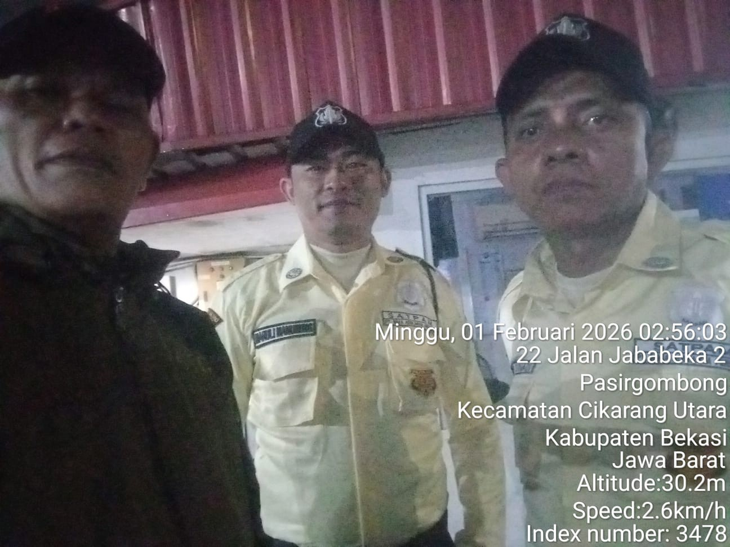
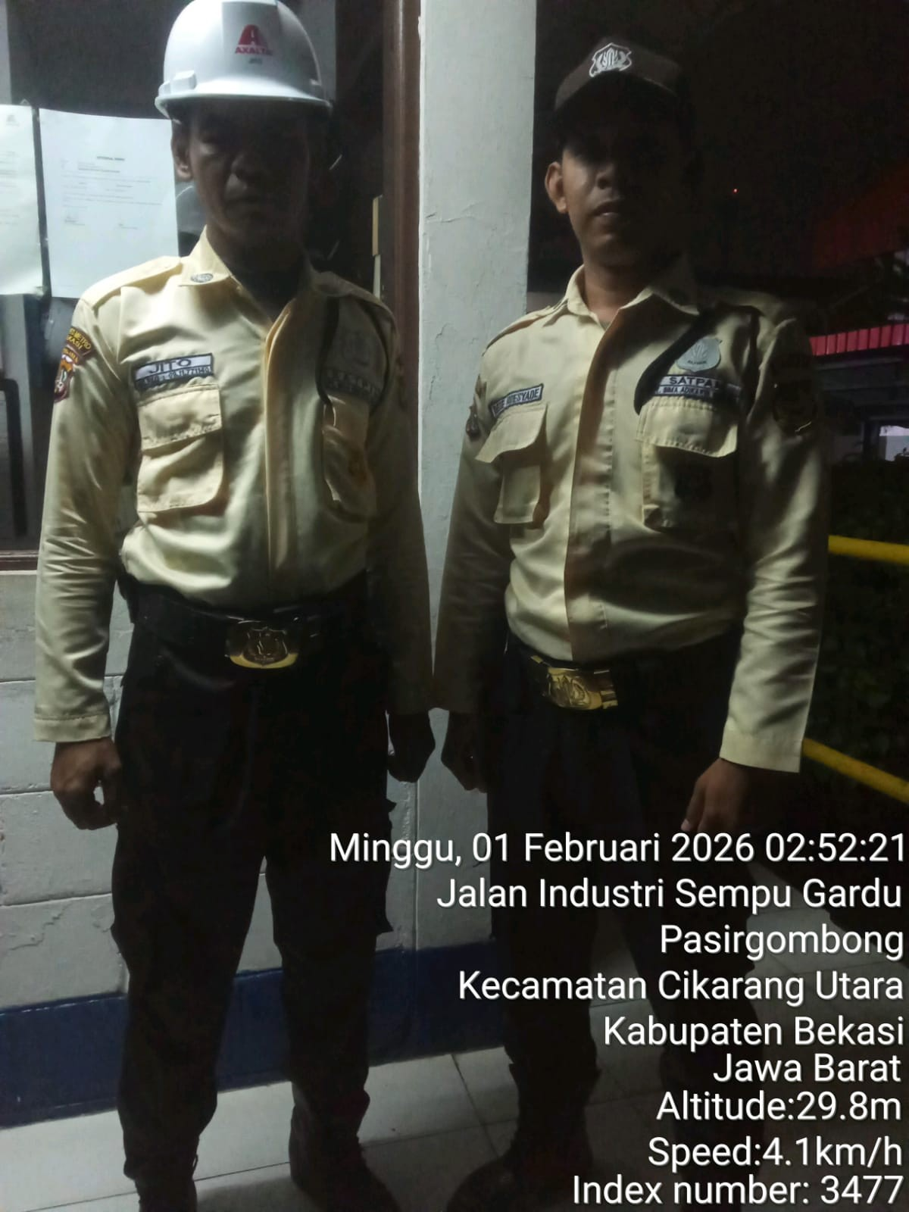

Slide 28
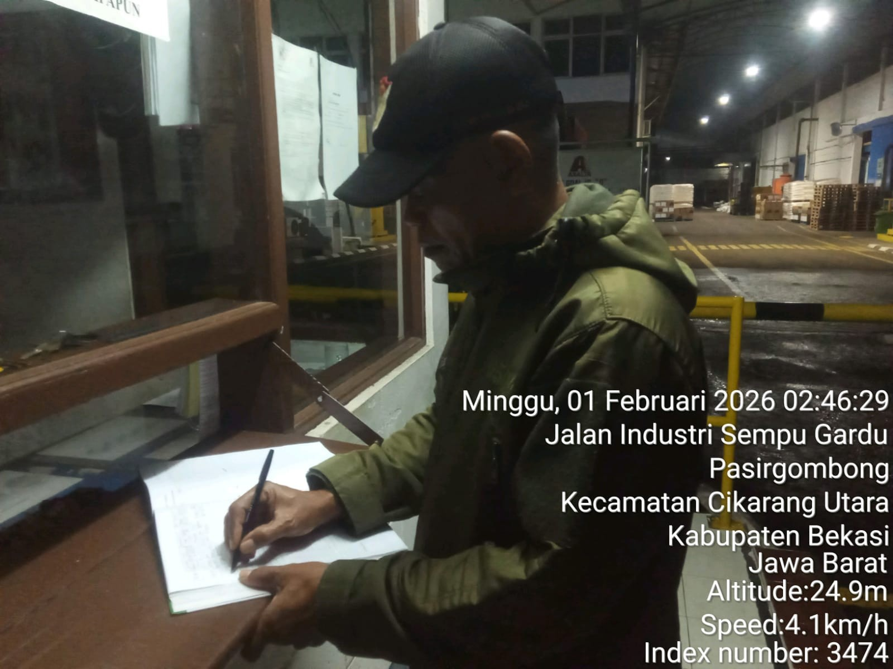
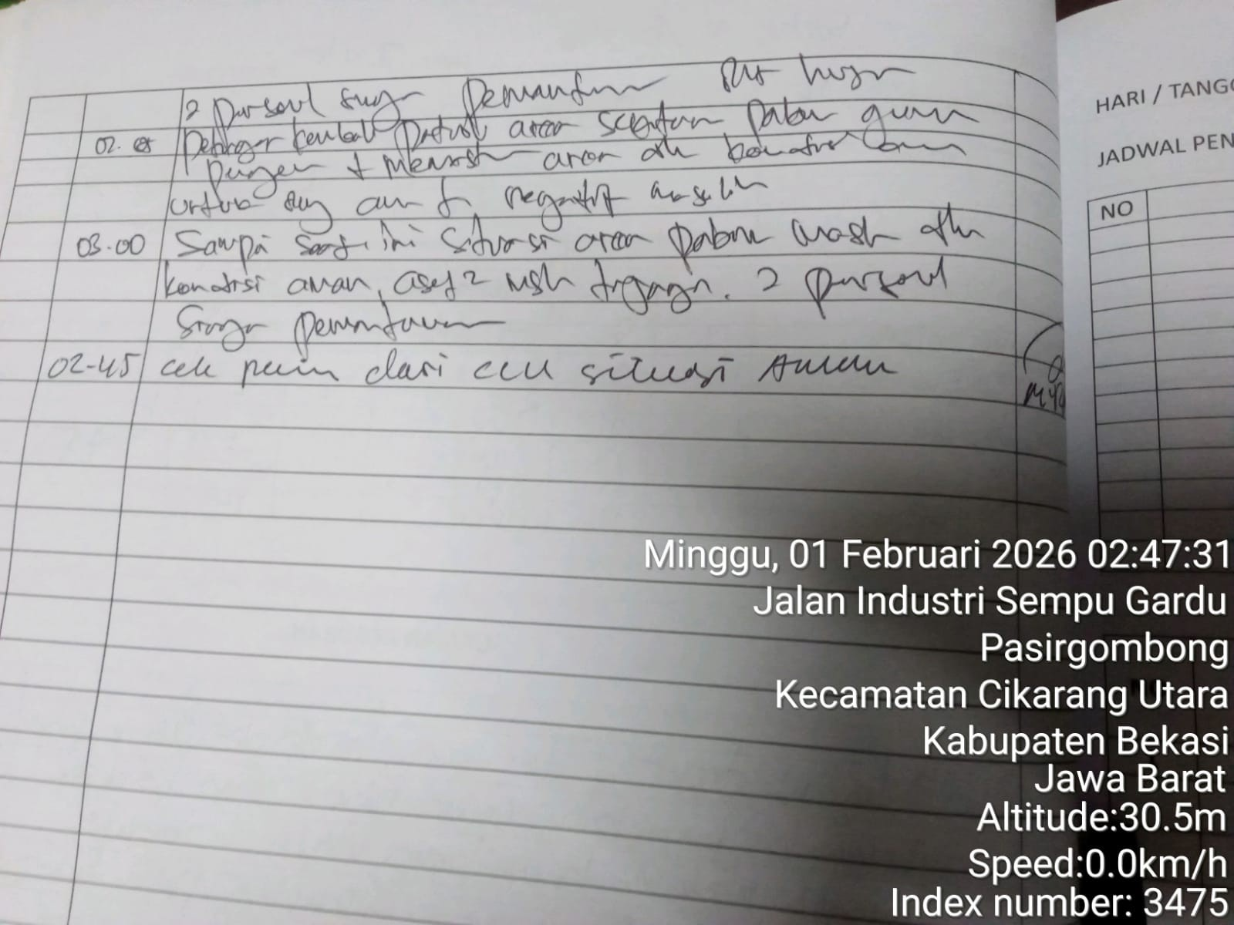

Slide 29
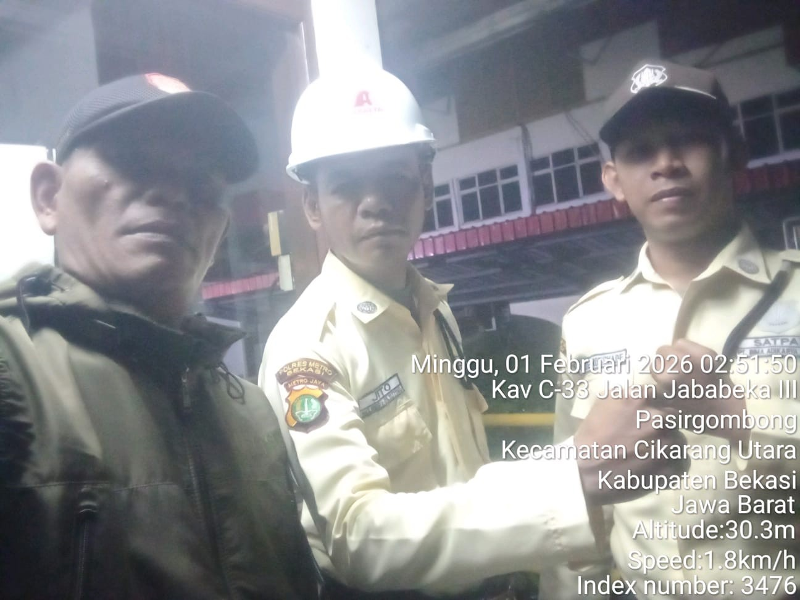
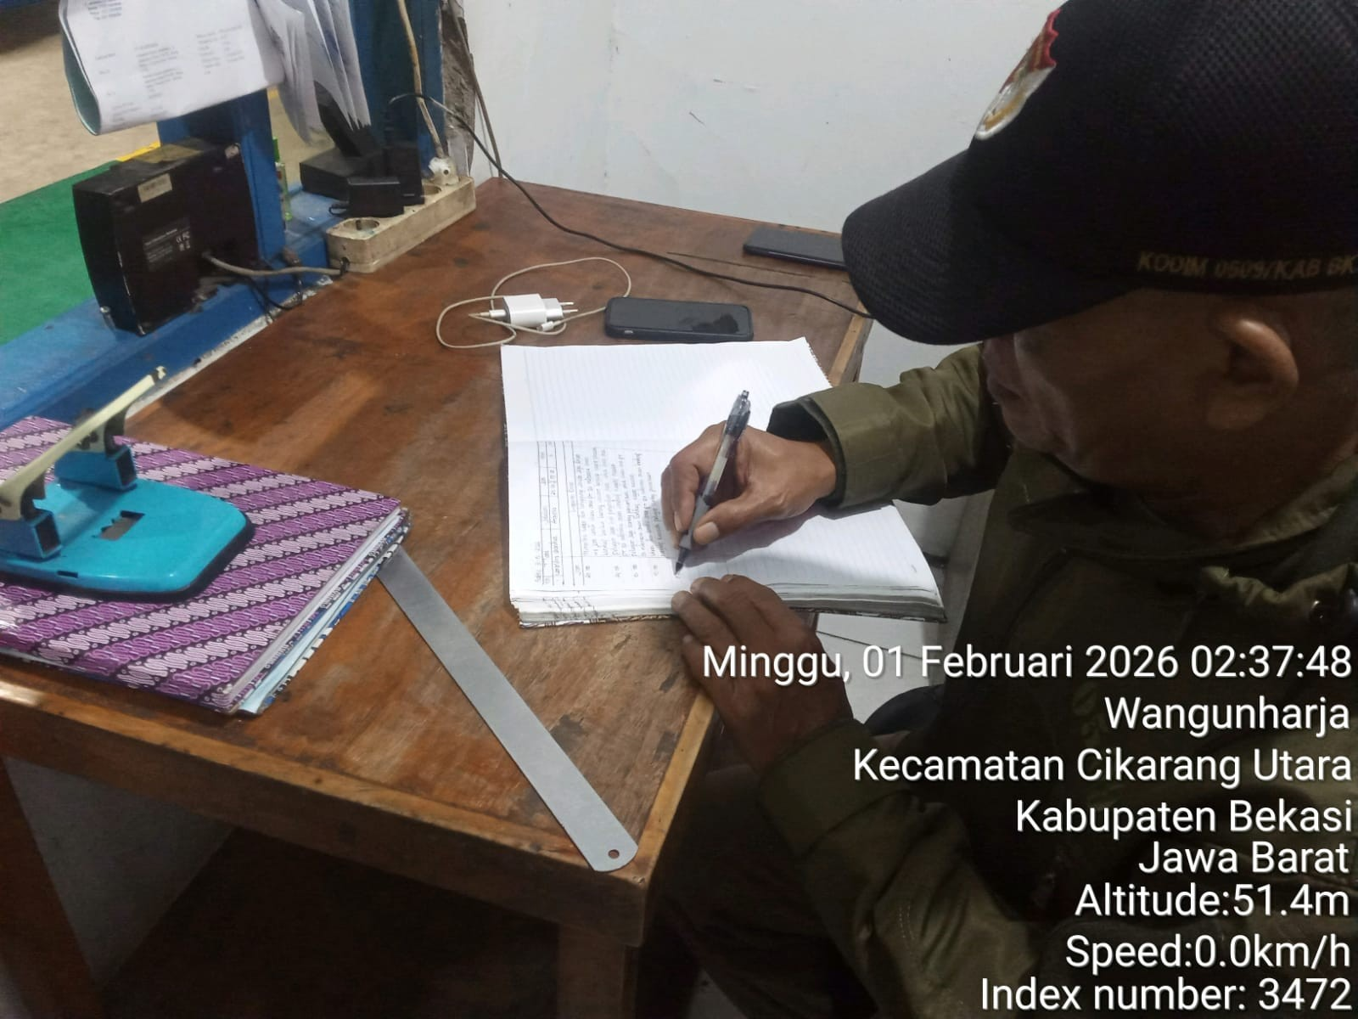

Slide 30
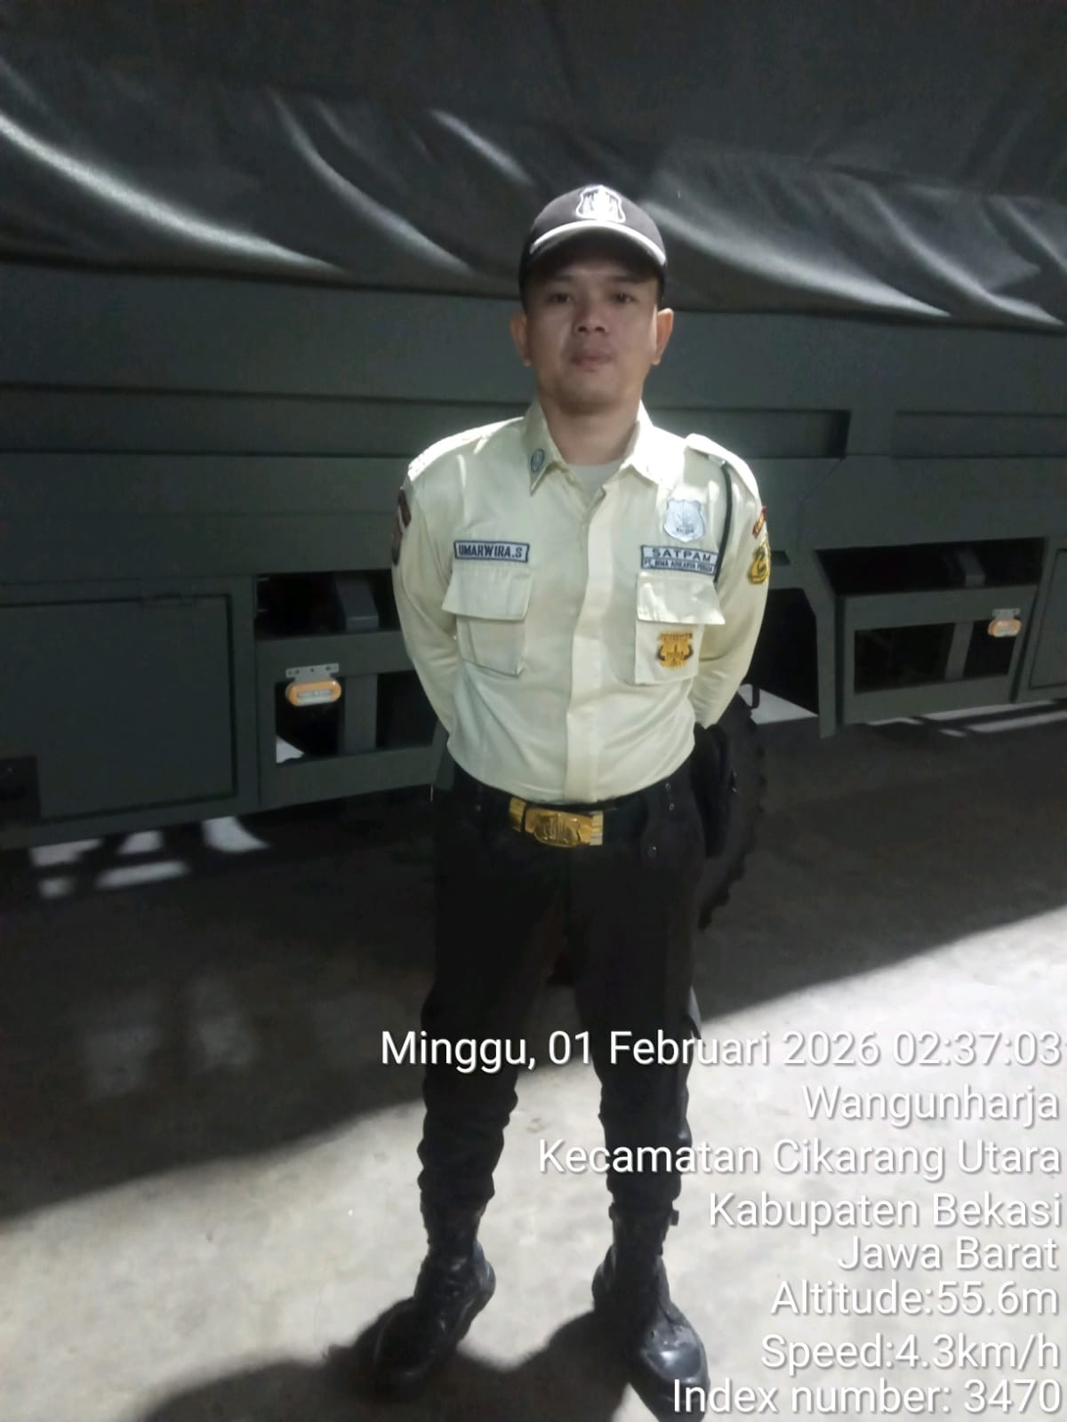
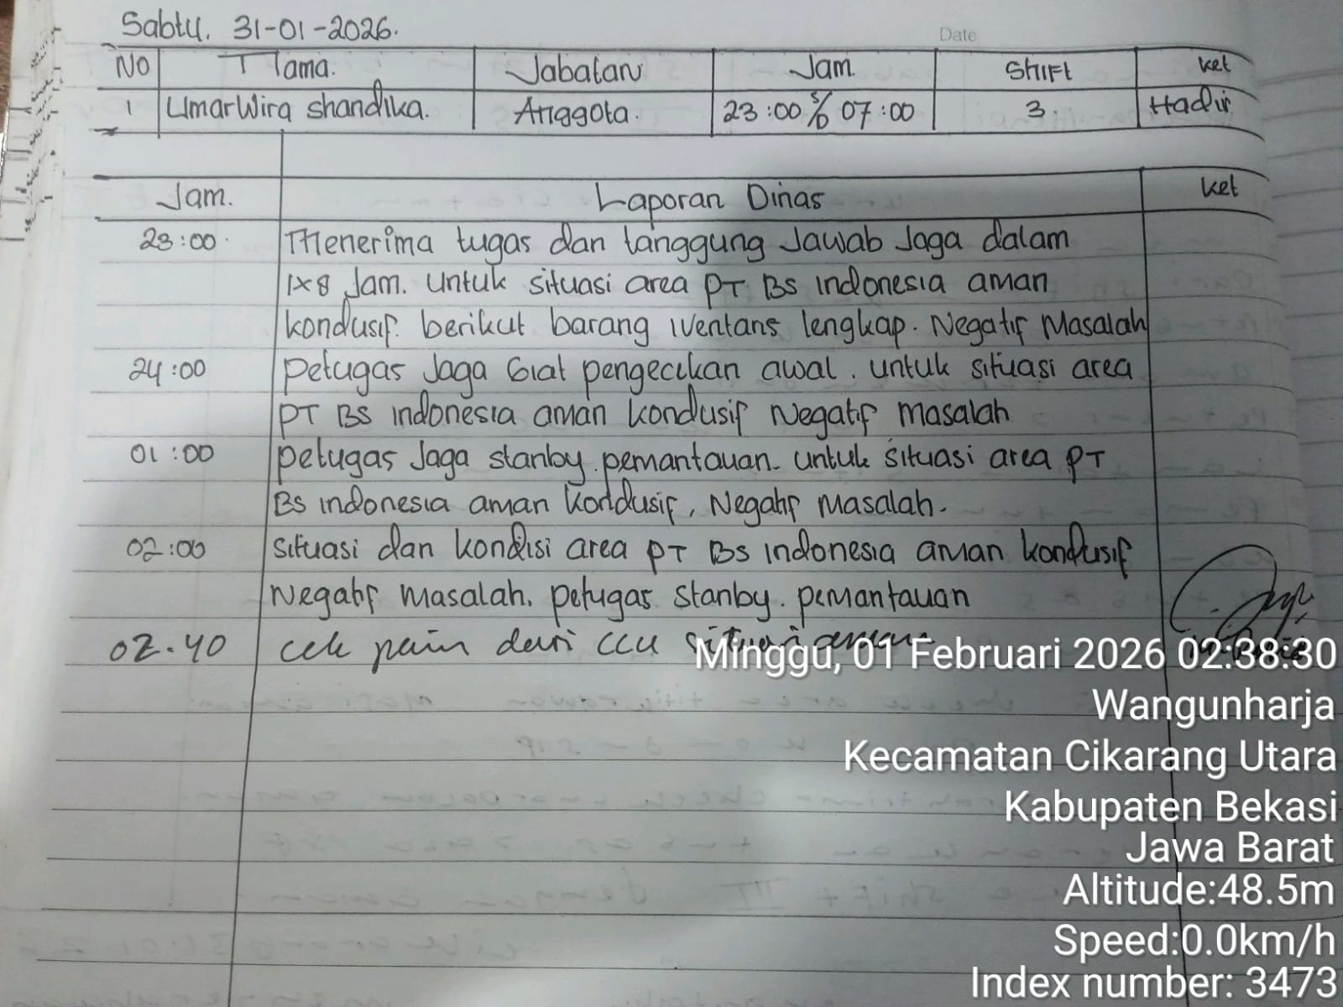

Slide 31
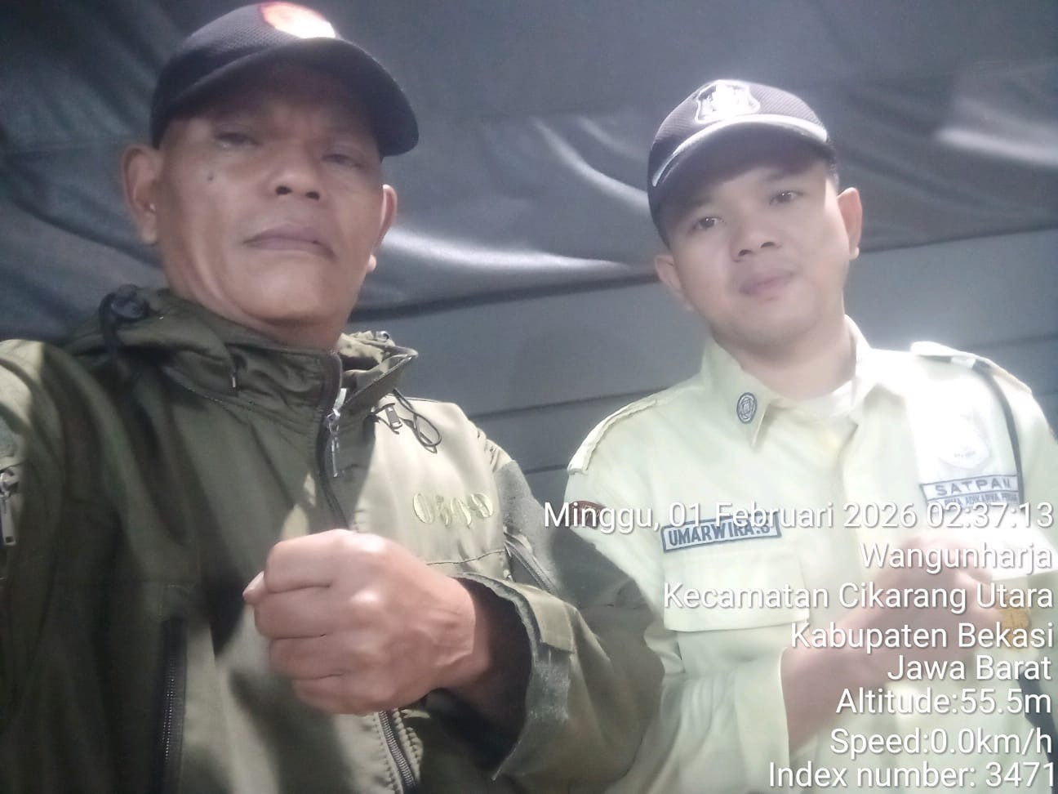
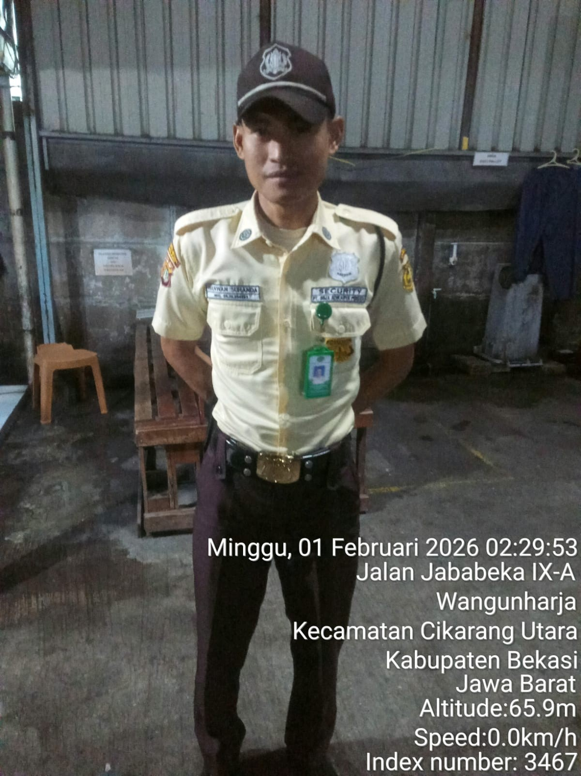

Slide 32
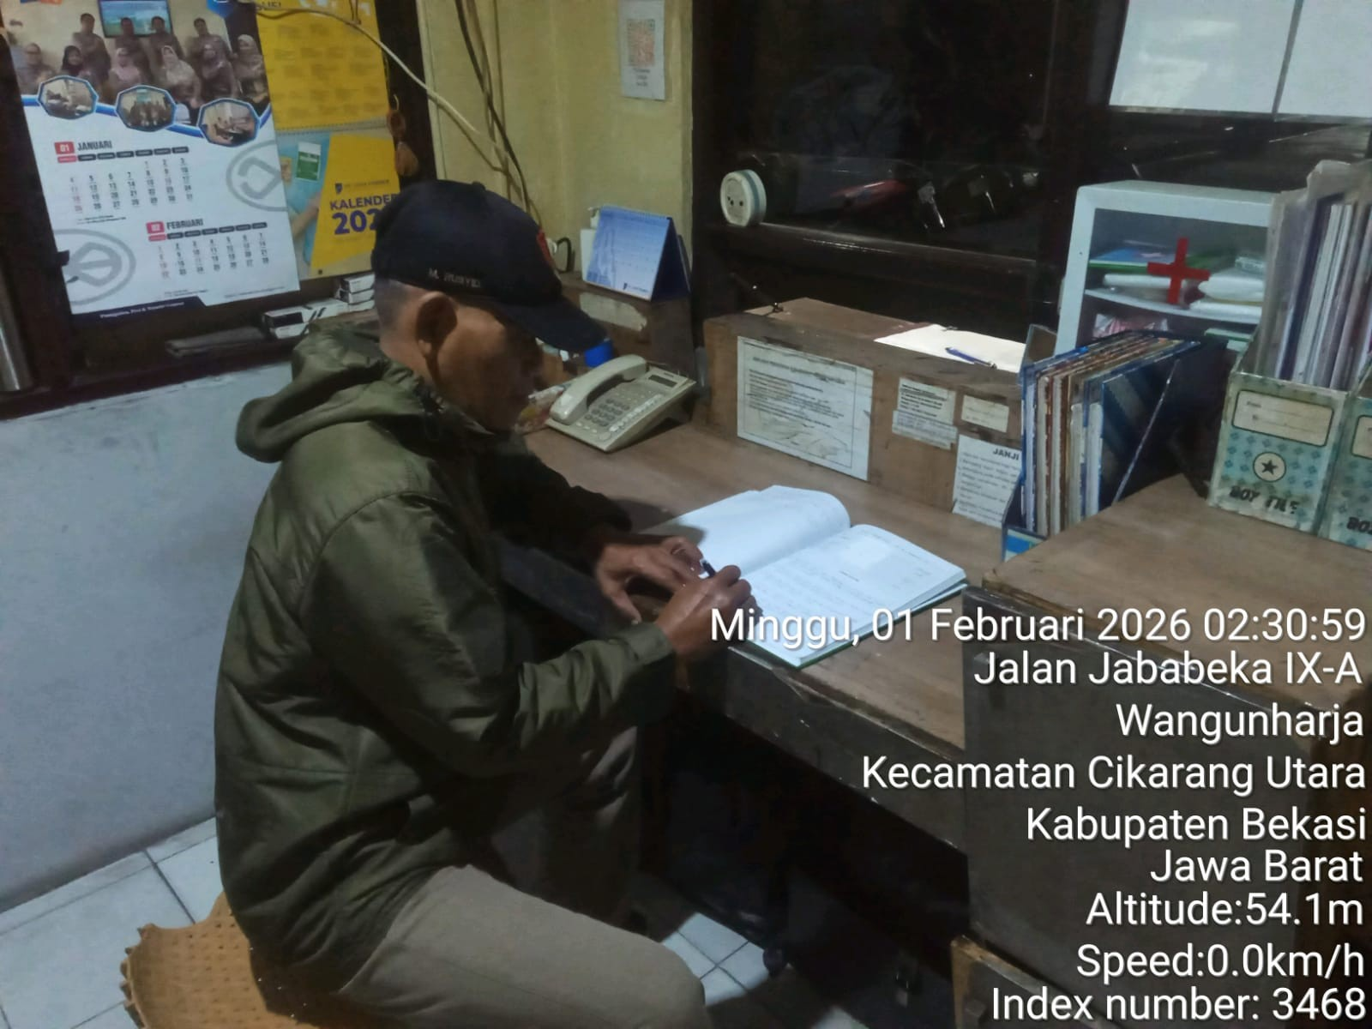
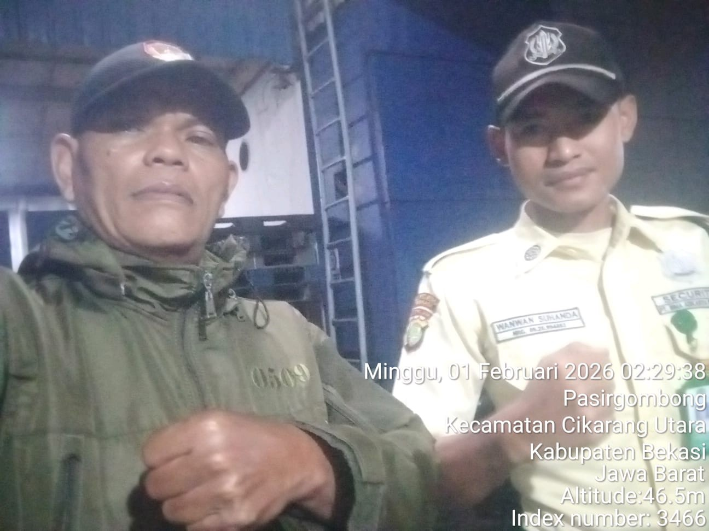

Slide 33
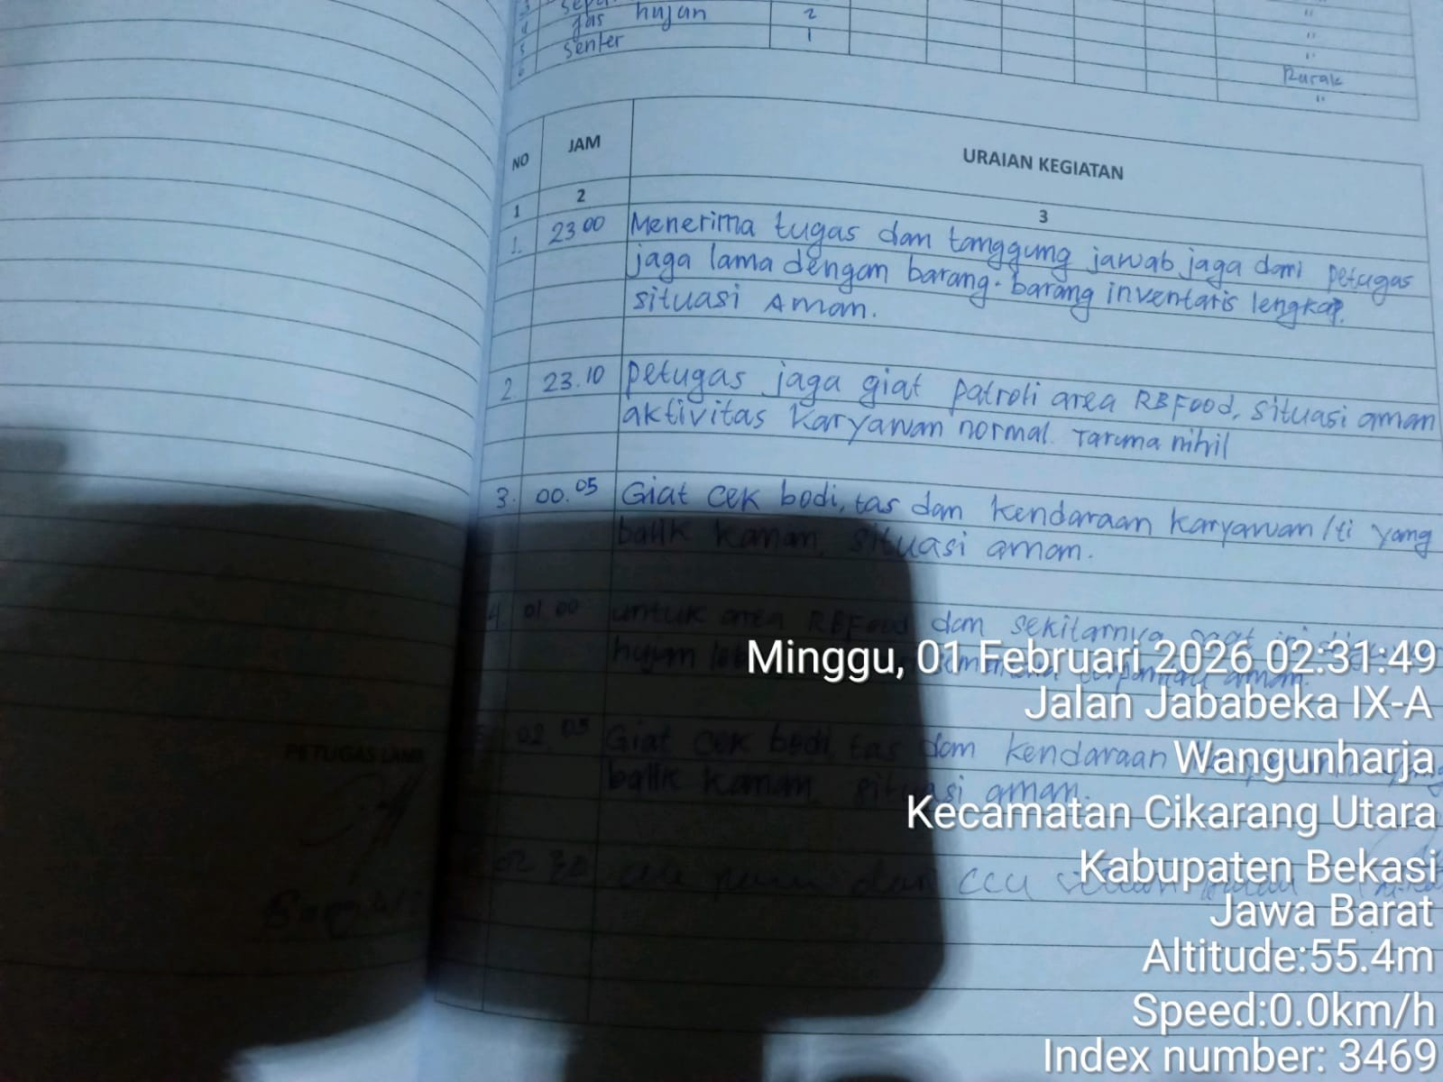
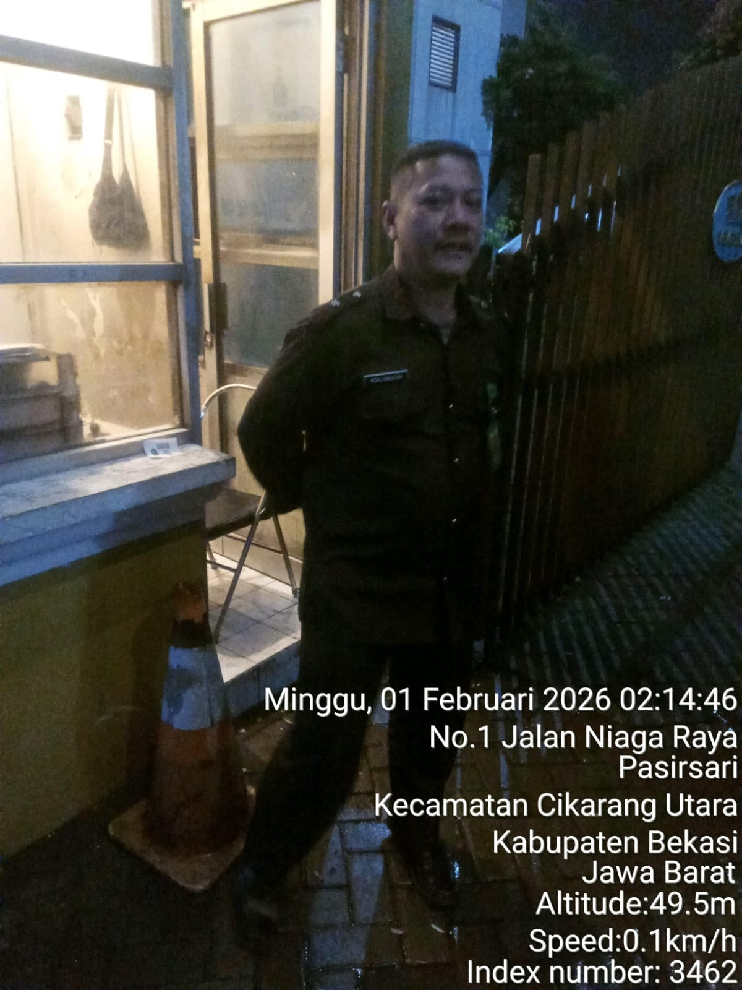

Slide 34
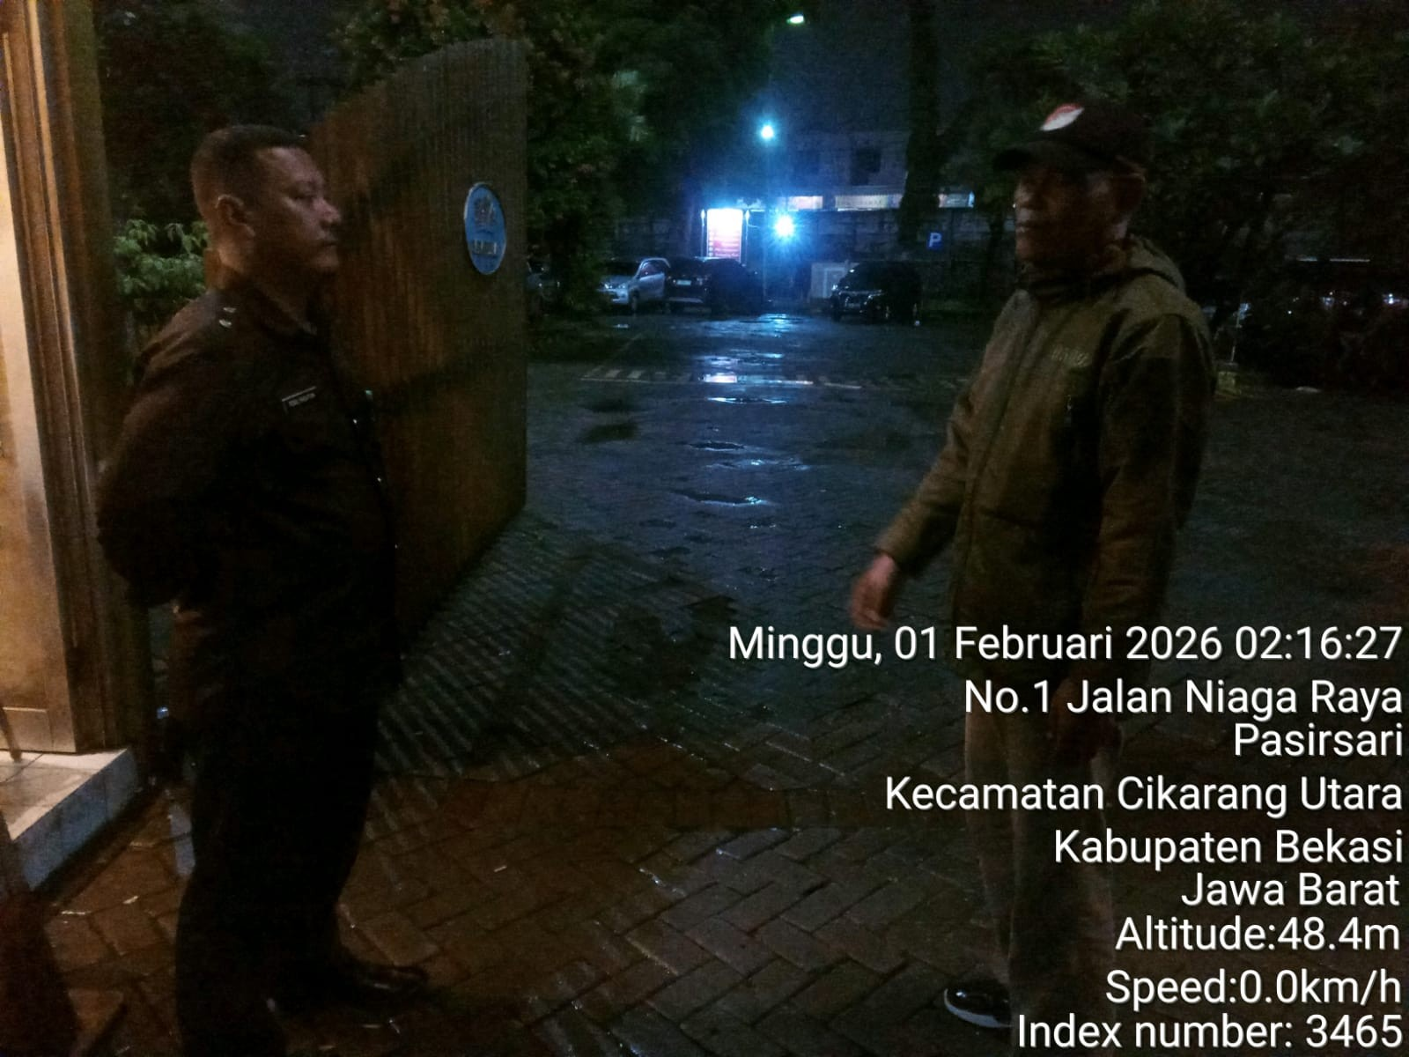
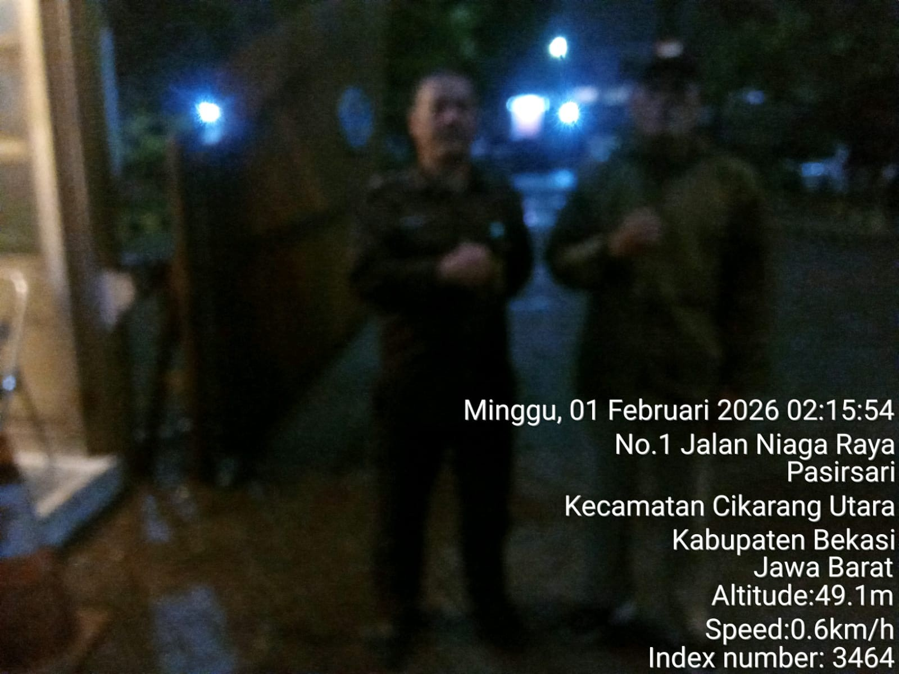

Slide 35



Slide 36



Slide 37
TERIMA KASIH

